Slide 2
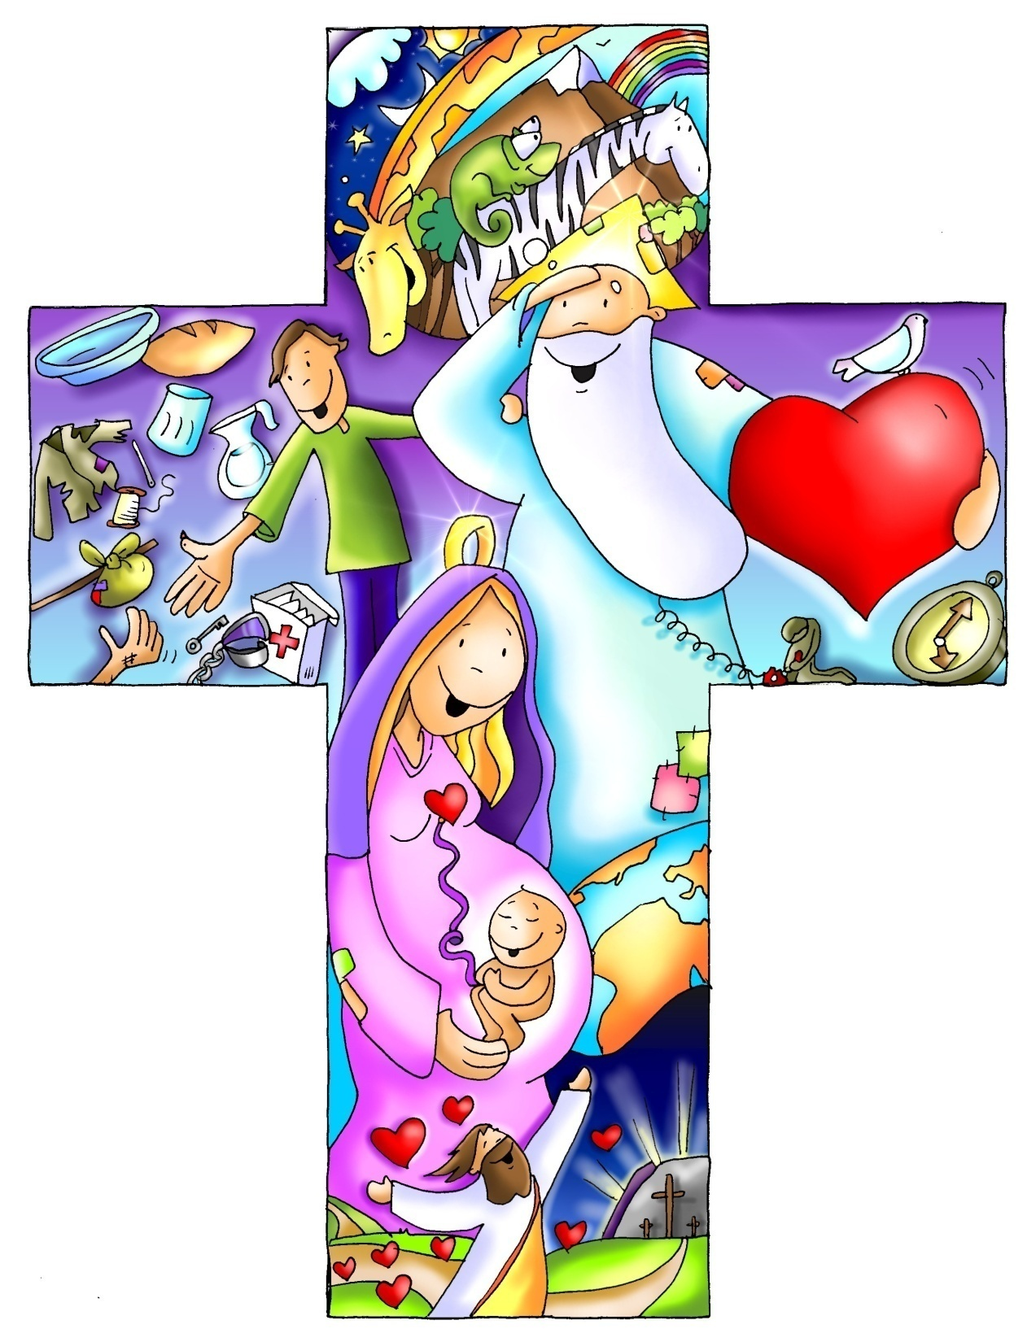

Slide 3
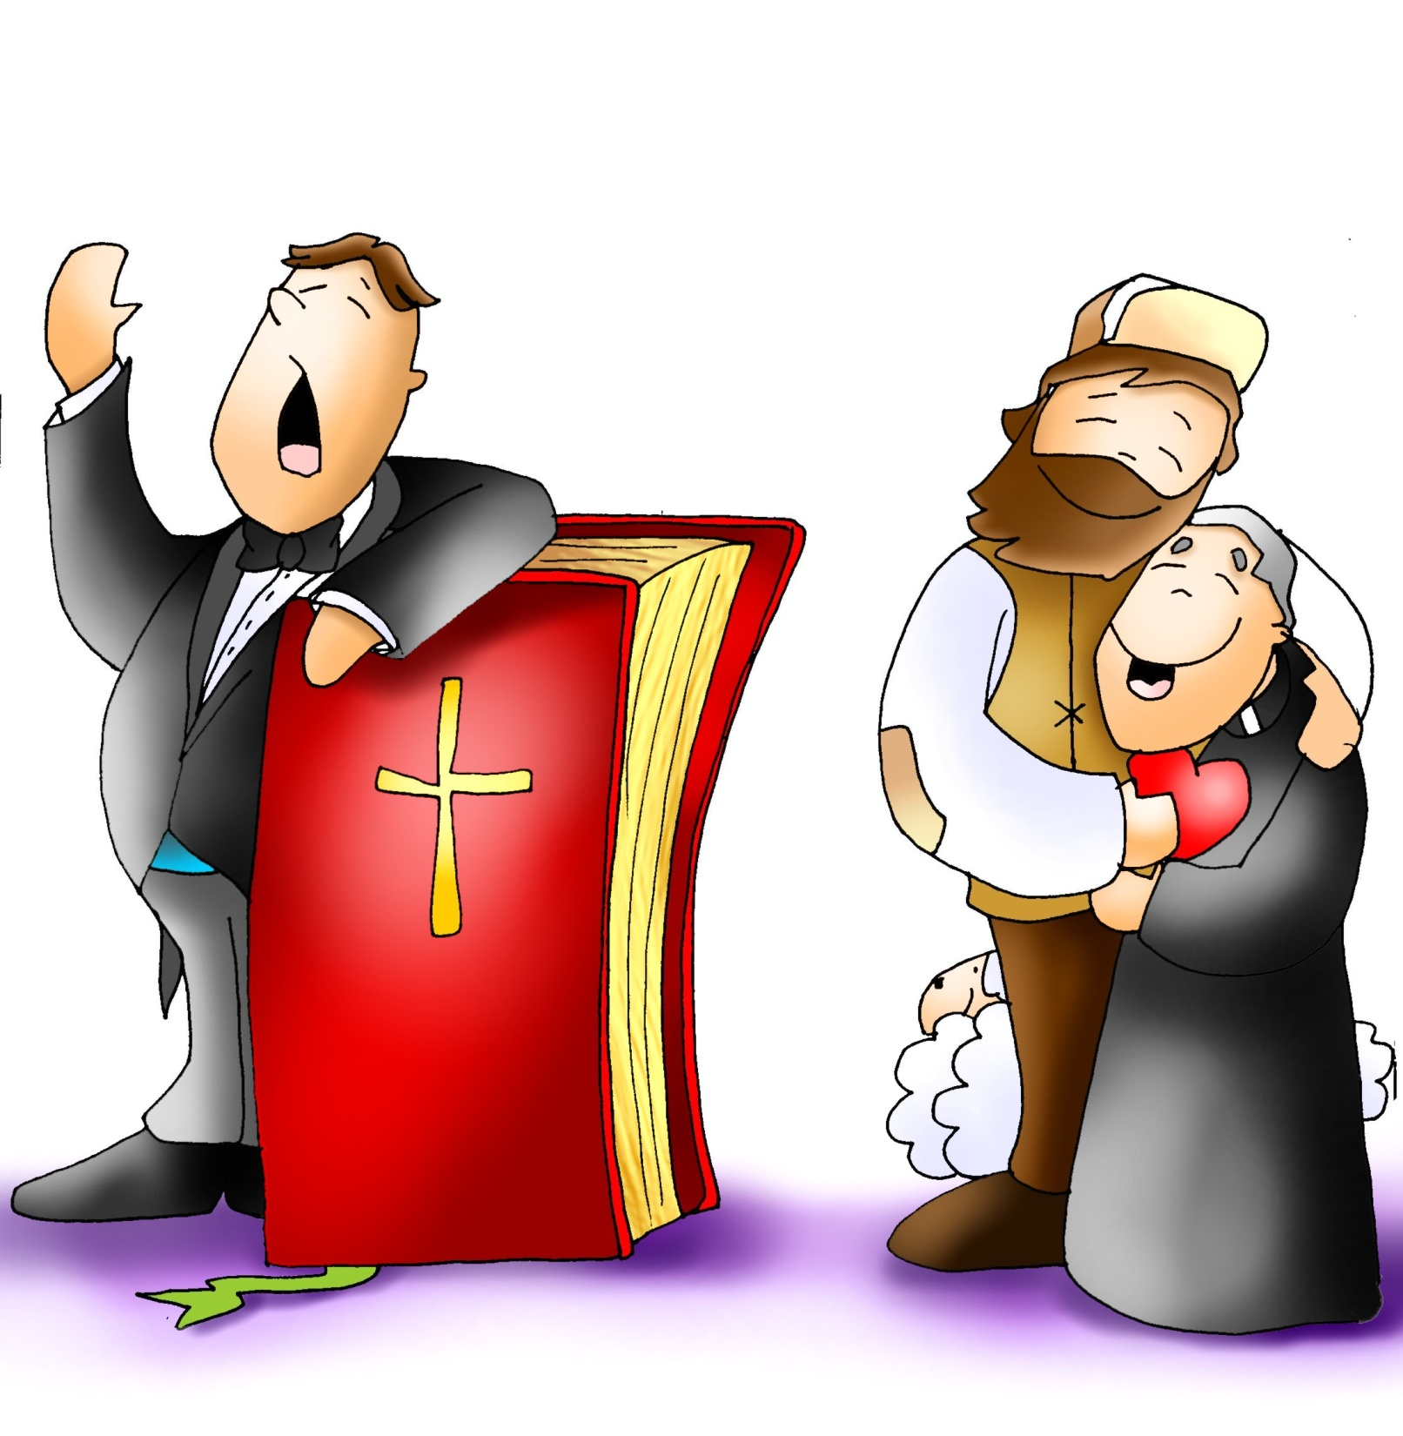

Slide 4
EDUCAR…favorecer el desarrollo integral de la persona…
Desarrollo de las capacidades:
- Cognitivas
- Afectivas
- Sociales
- Lingüísica
Psicomotrices
….
(Trascendencia, de lo espiritual)

Slide 5
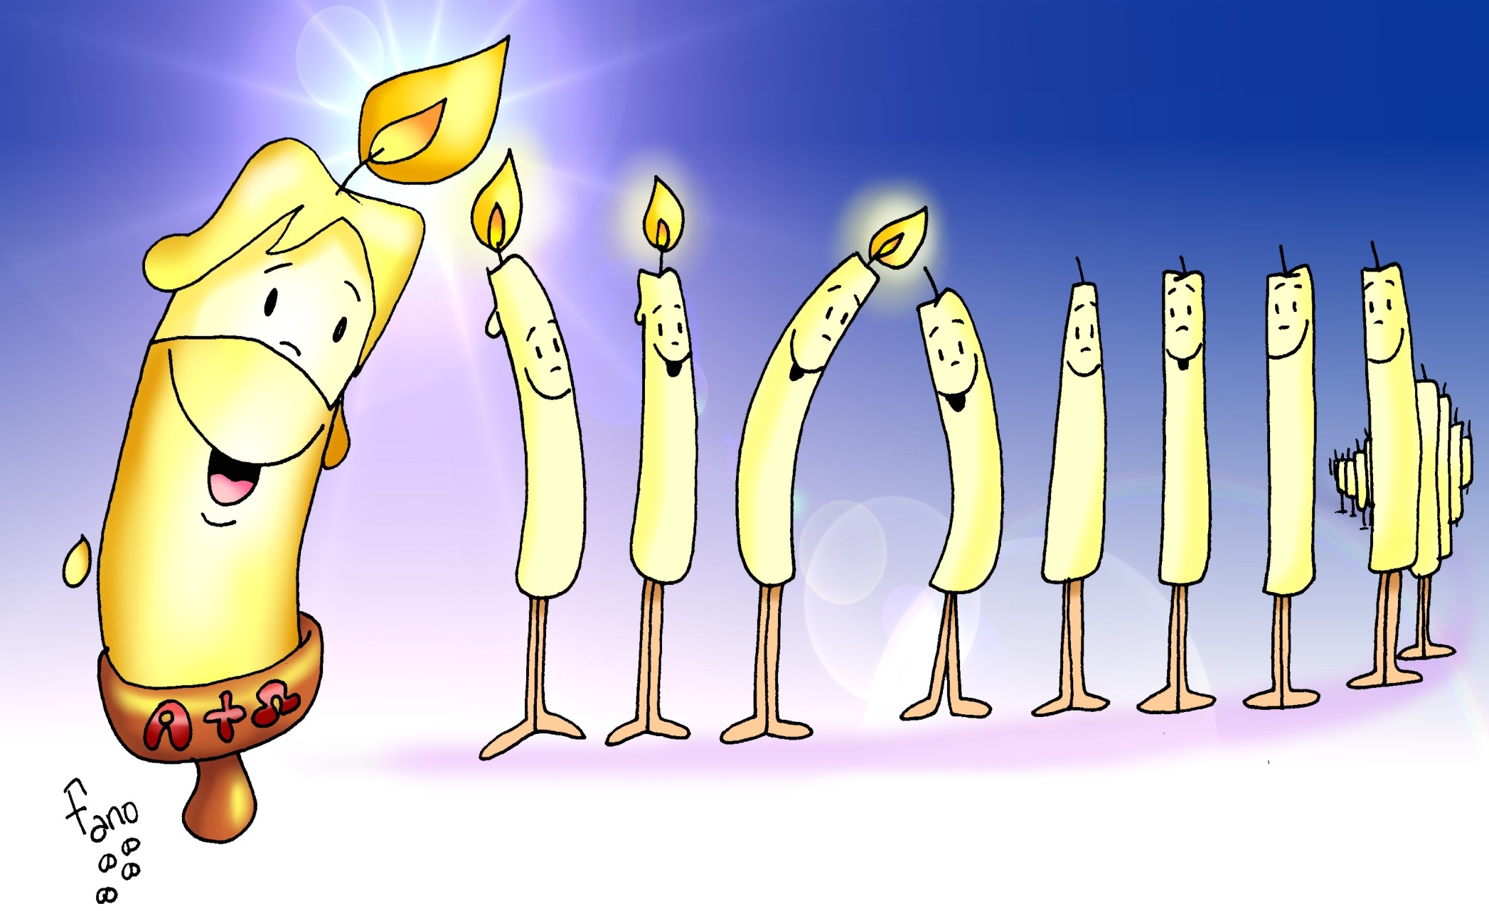

Slide 6
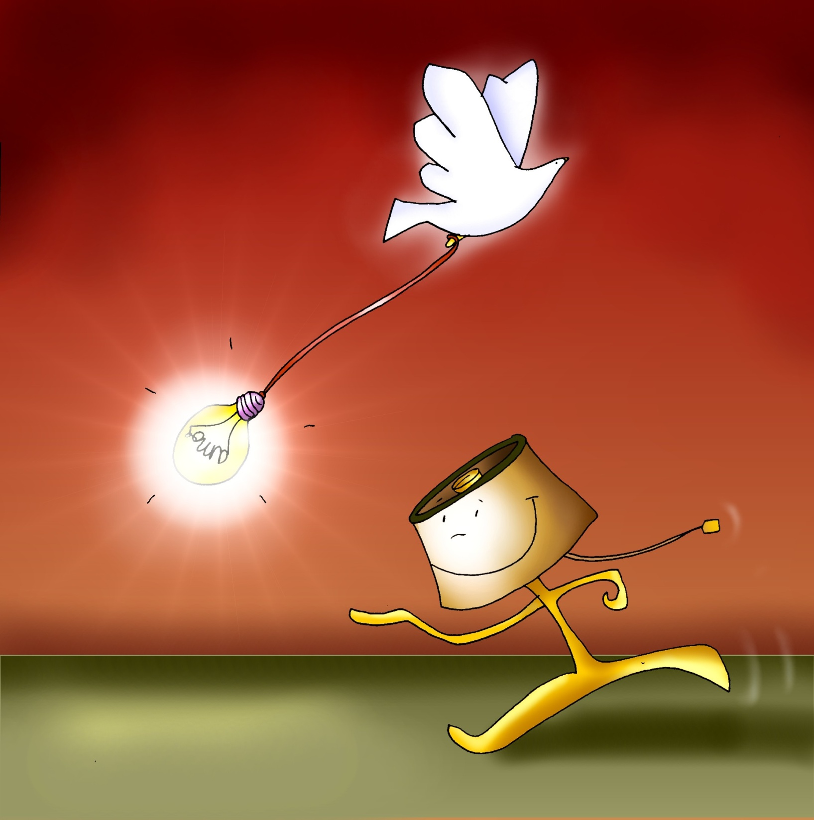

Slide 9
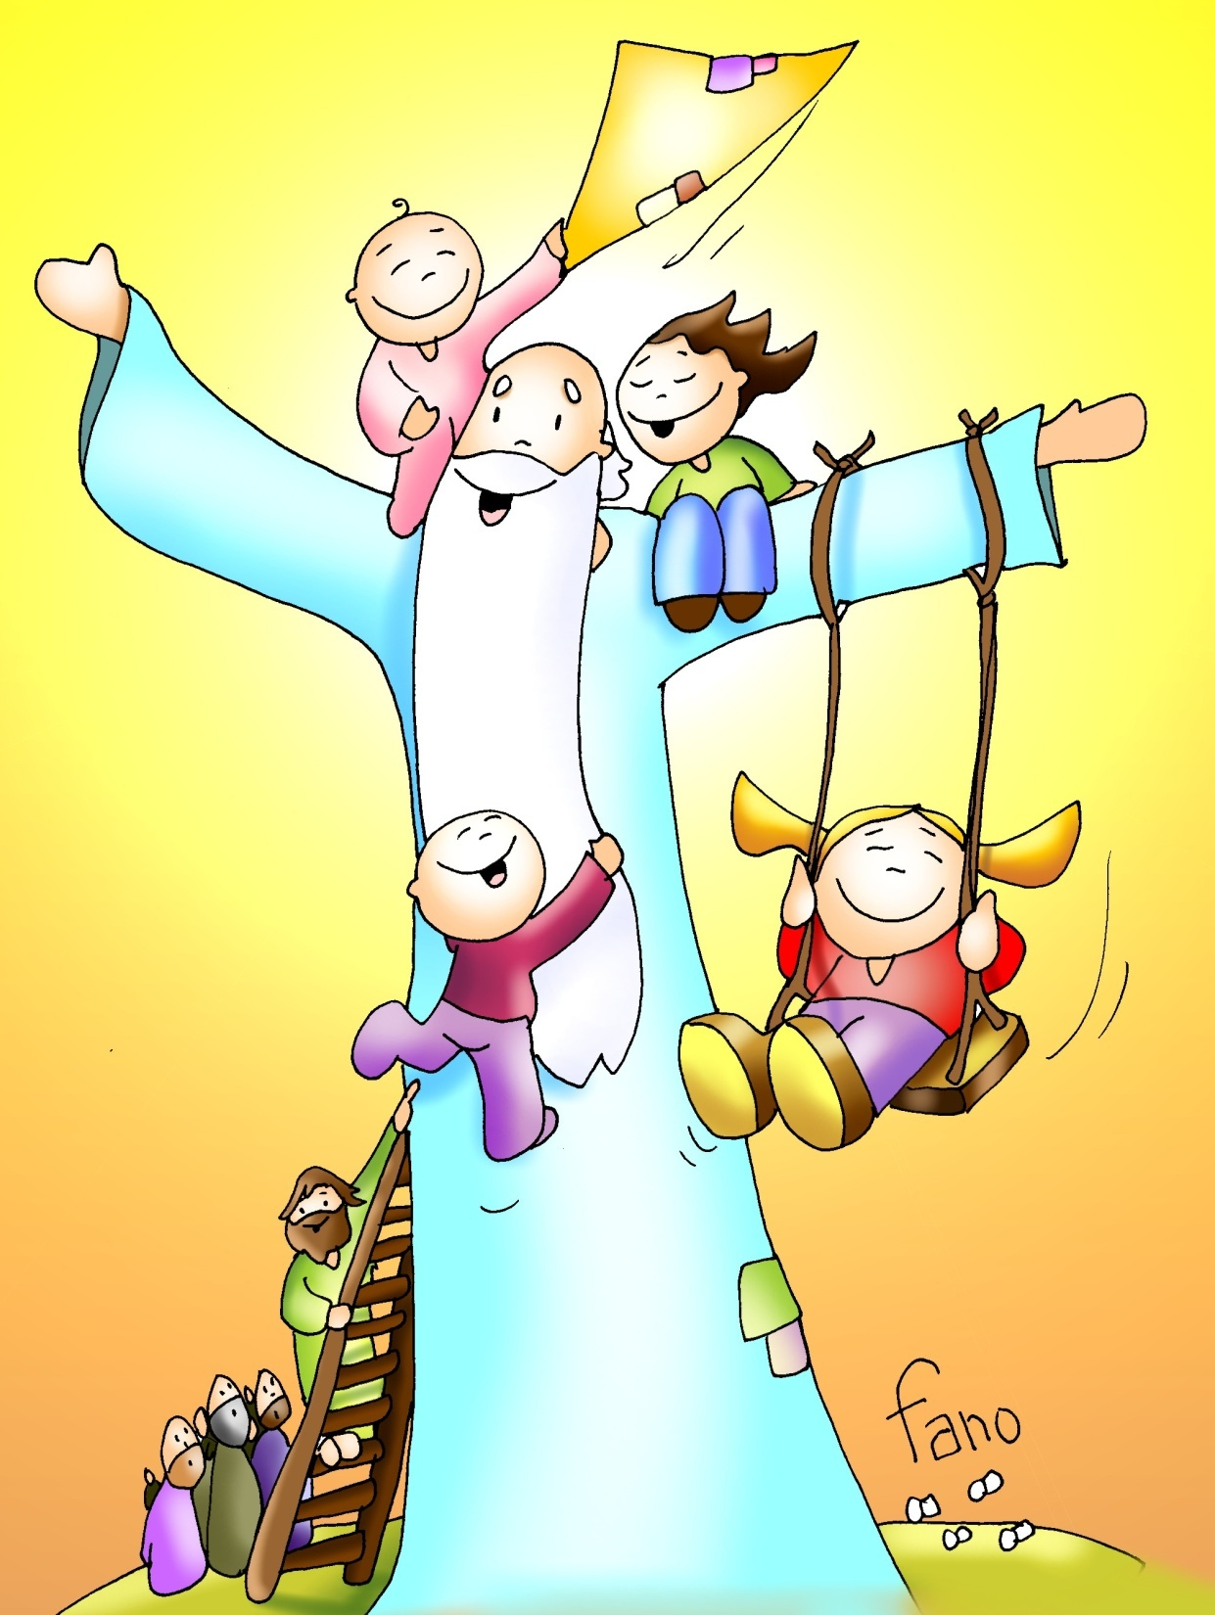

Slide 10
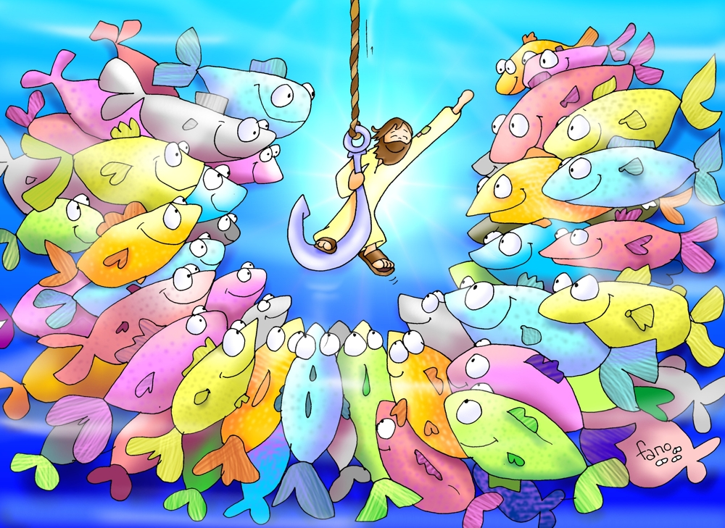

Slide 11
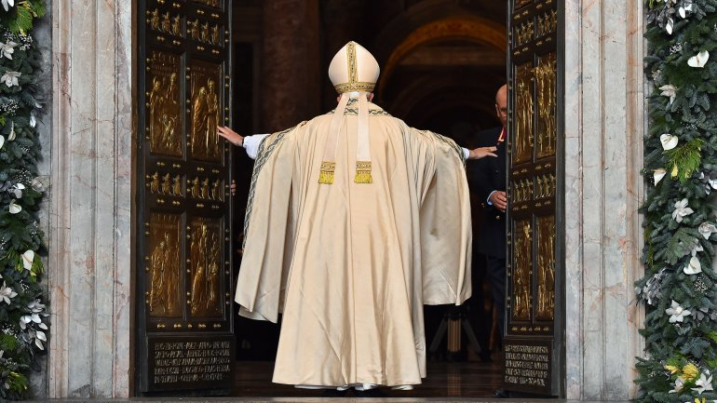

Slide 12
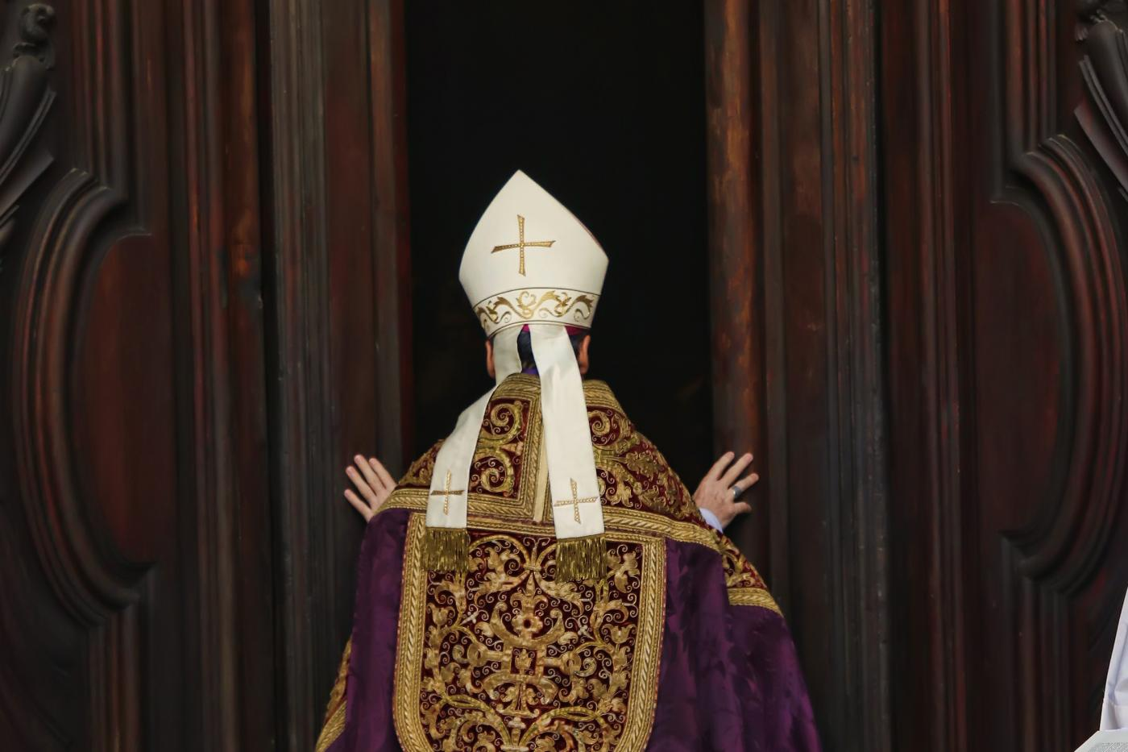

Slide 13
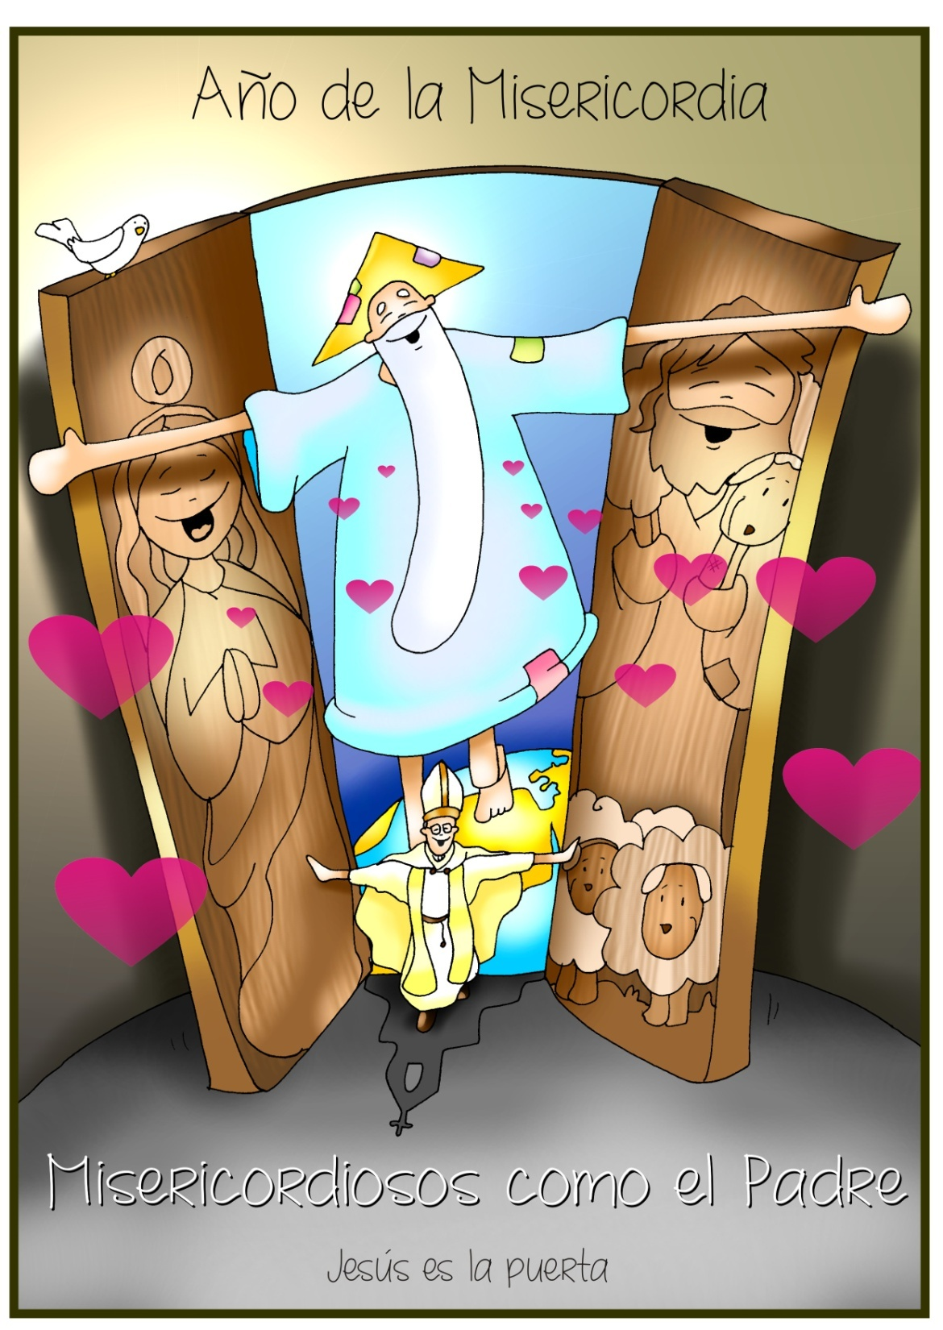

Slide 14
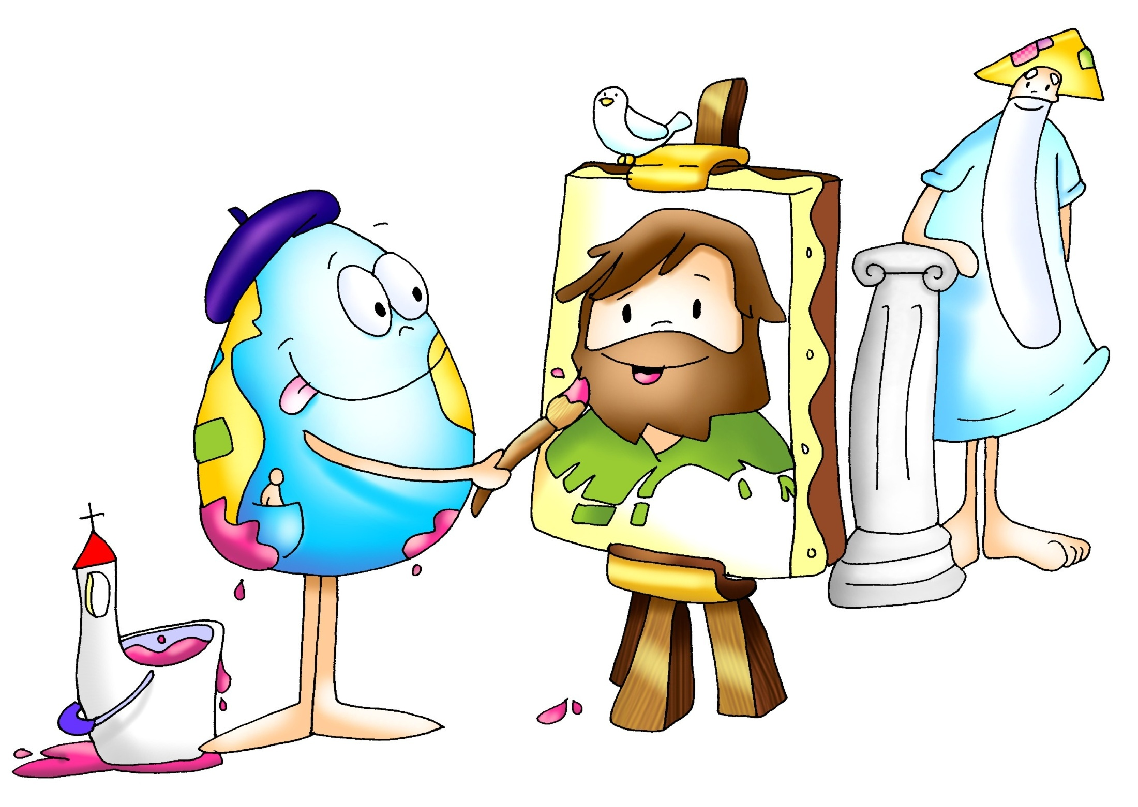

Slide 15
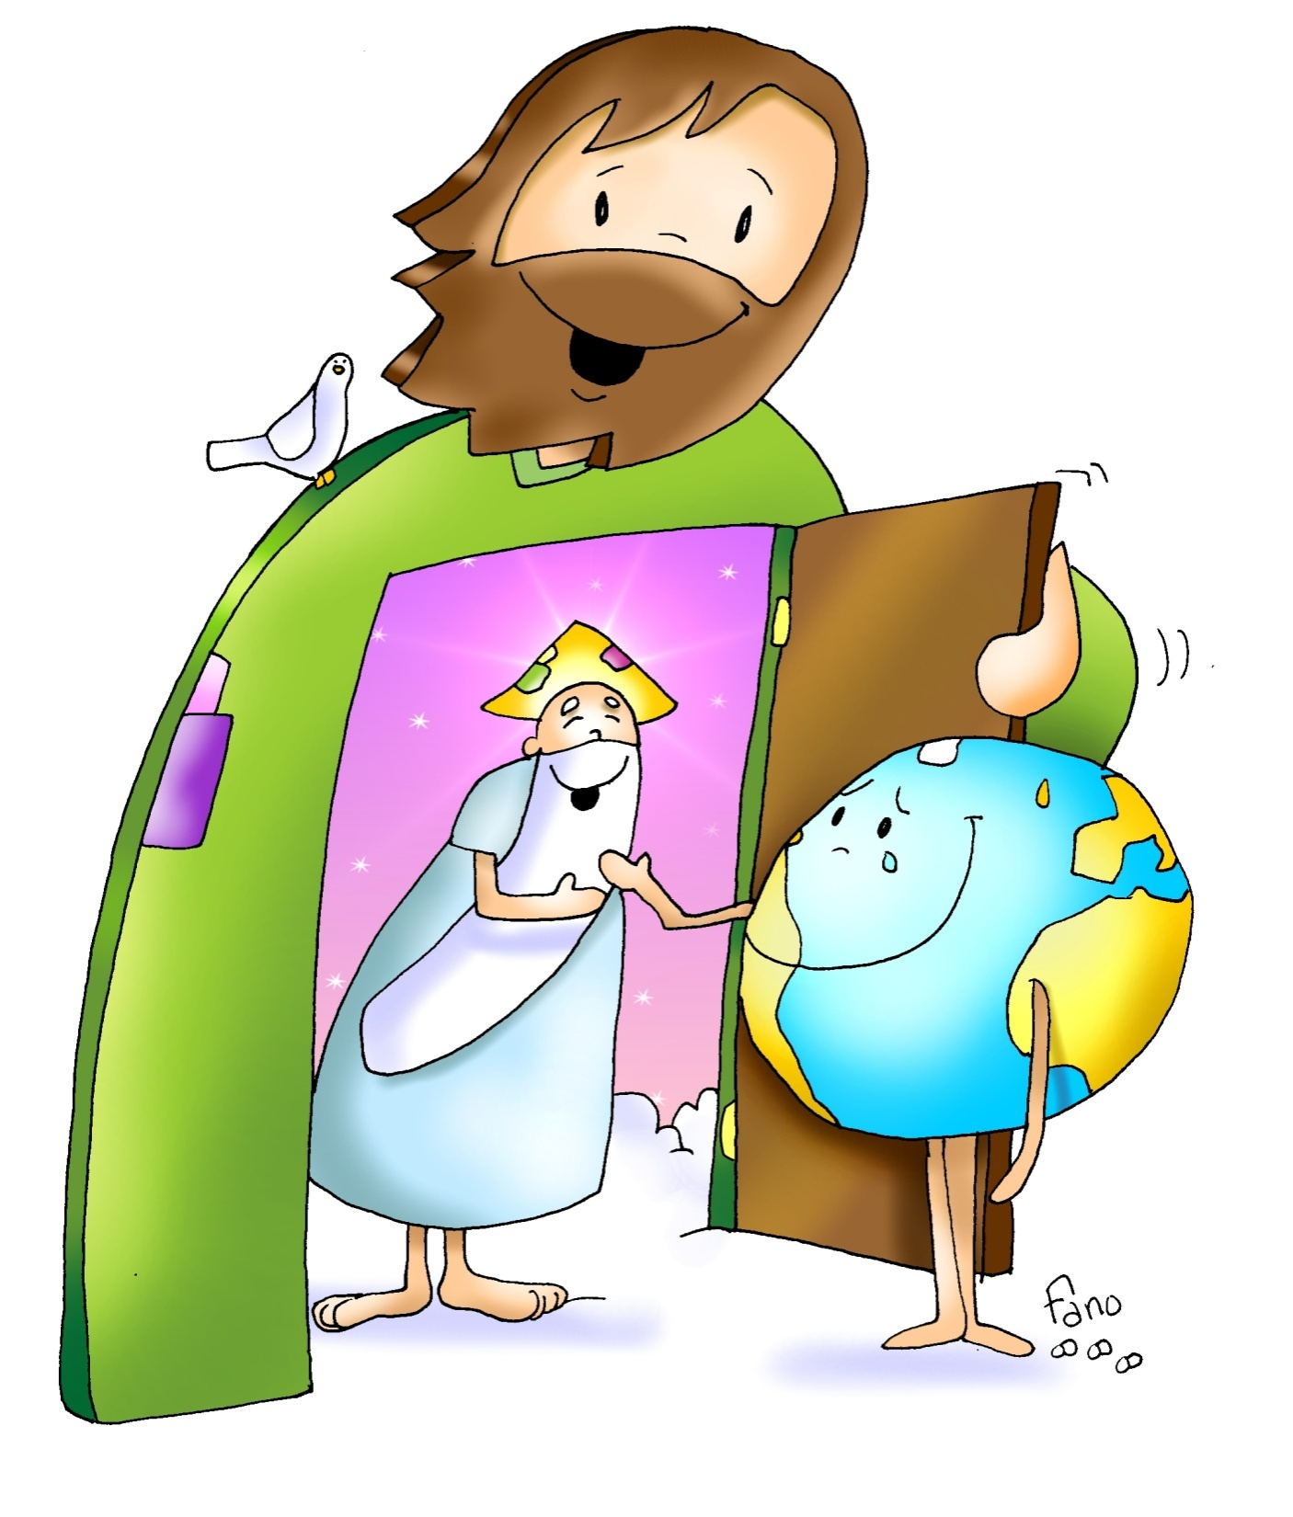

Slide 16
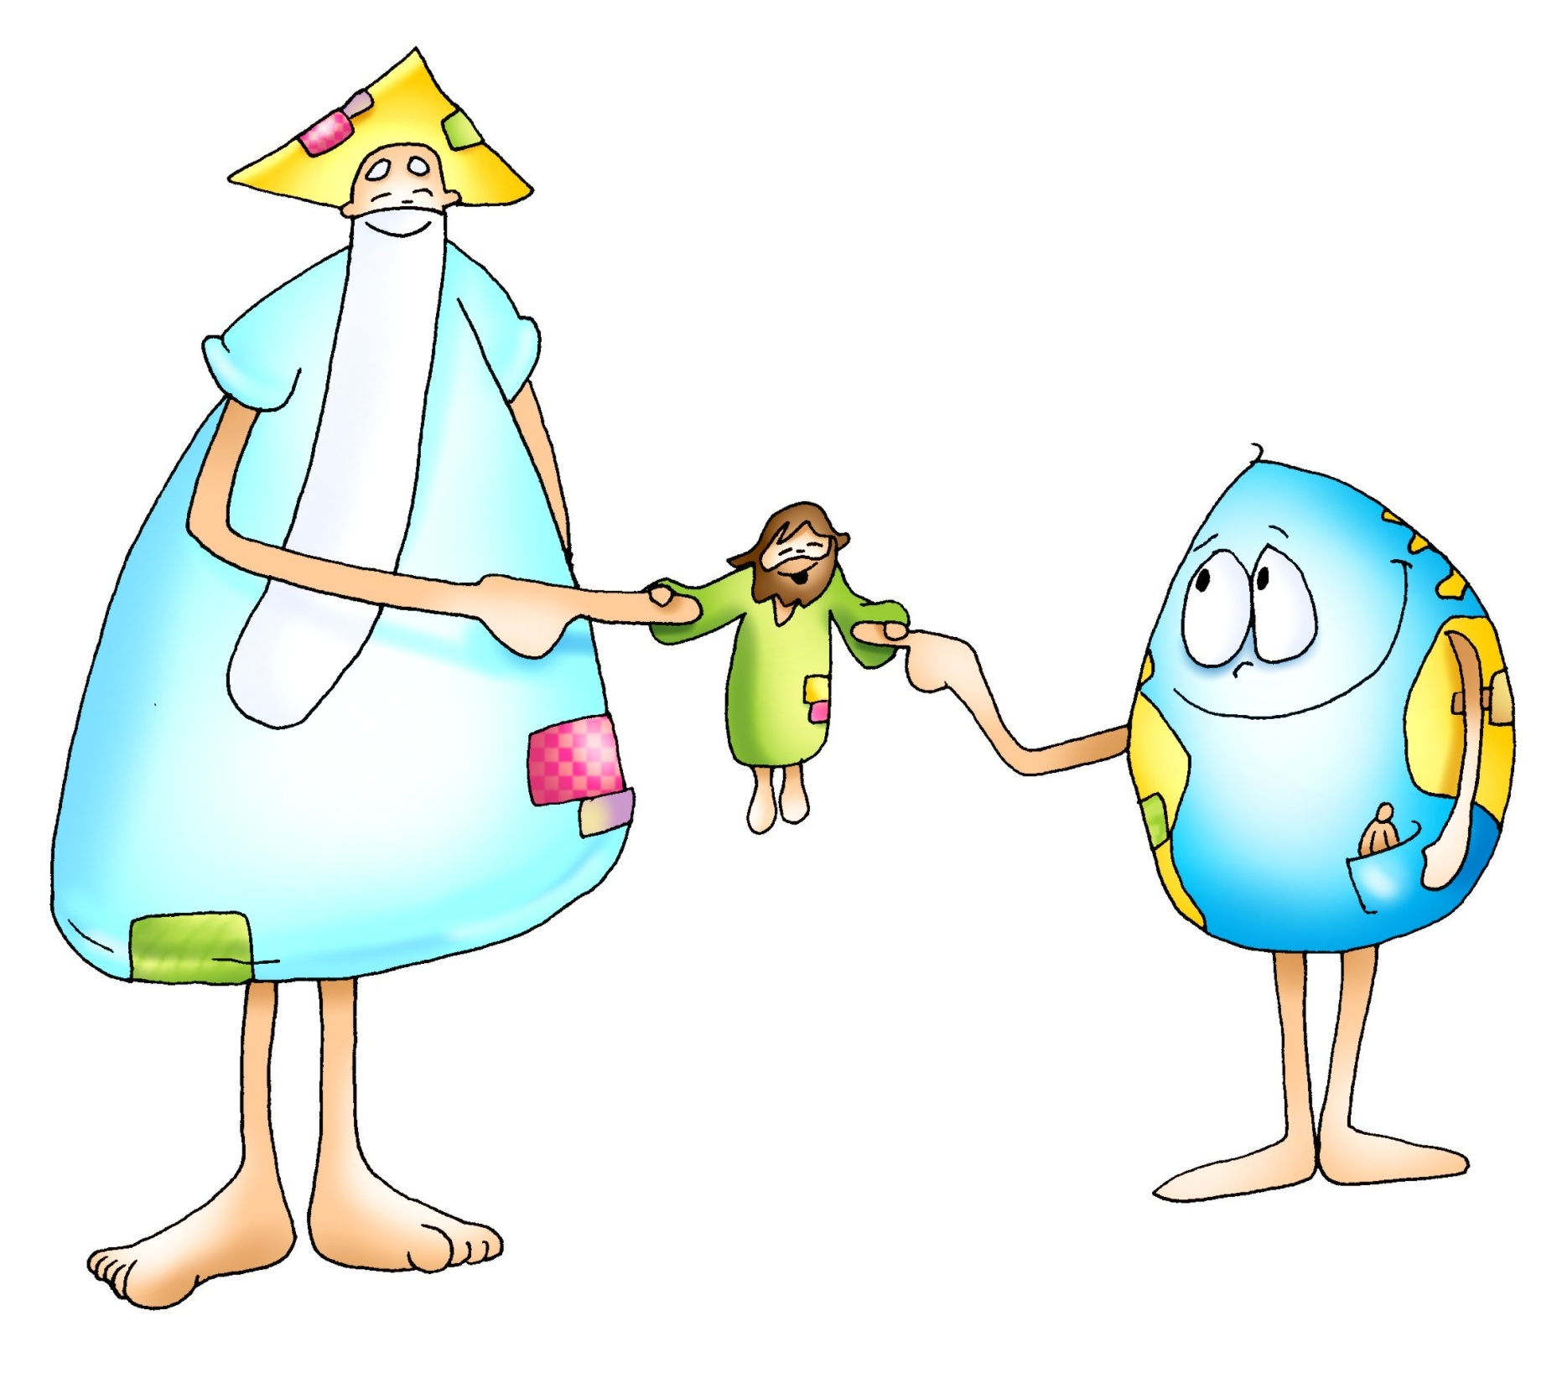

Slide 17
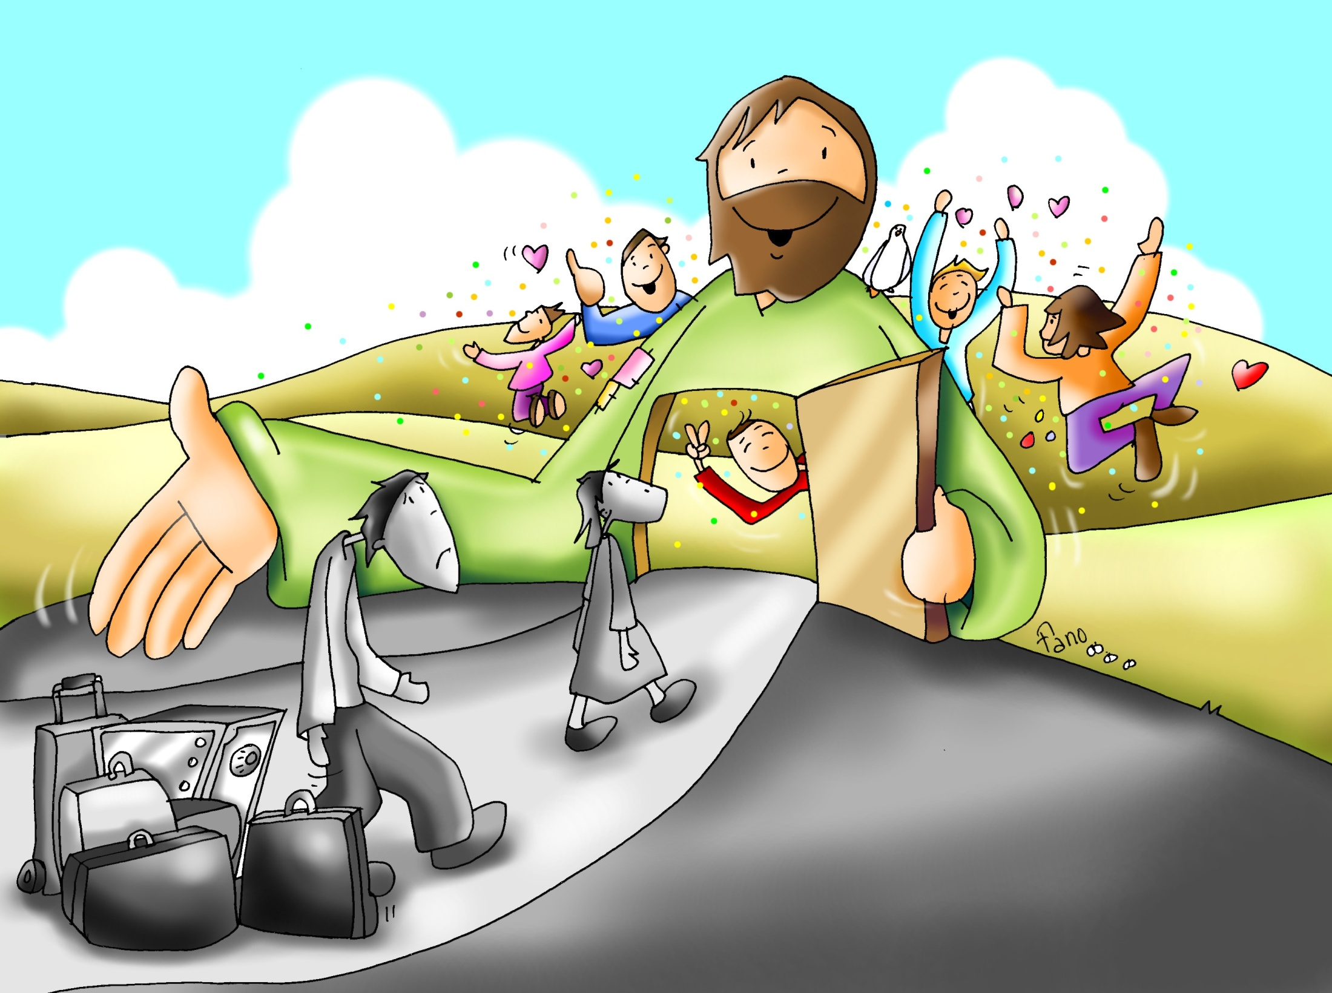

Slide 19
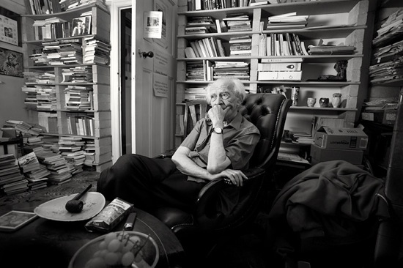
Zygmund BAUMAN
Modernidad Liquida

Slide 20
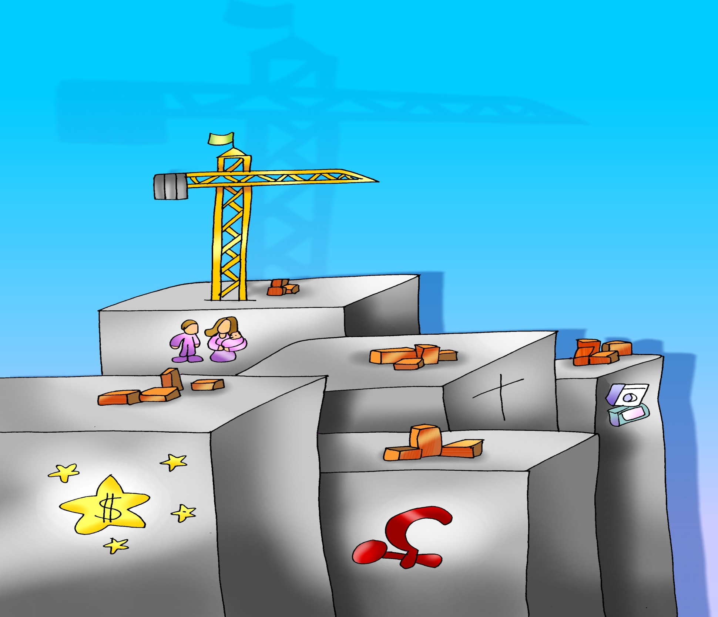

Slide 21
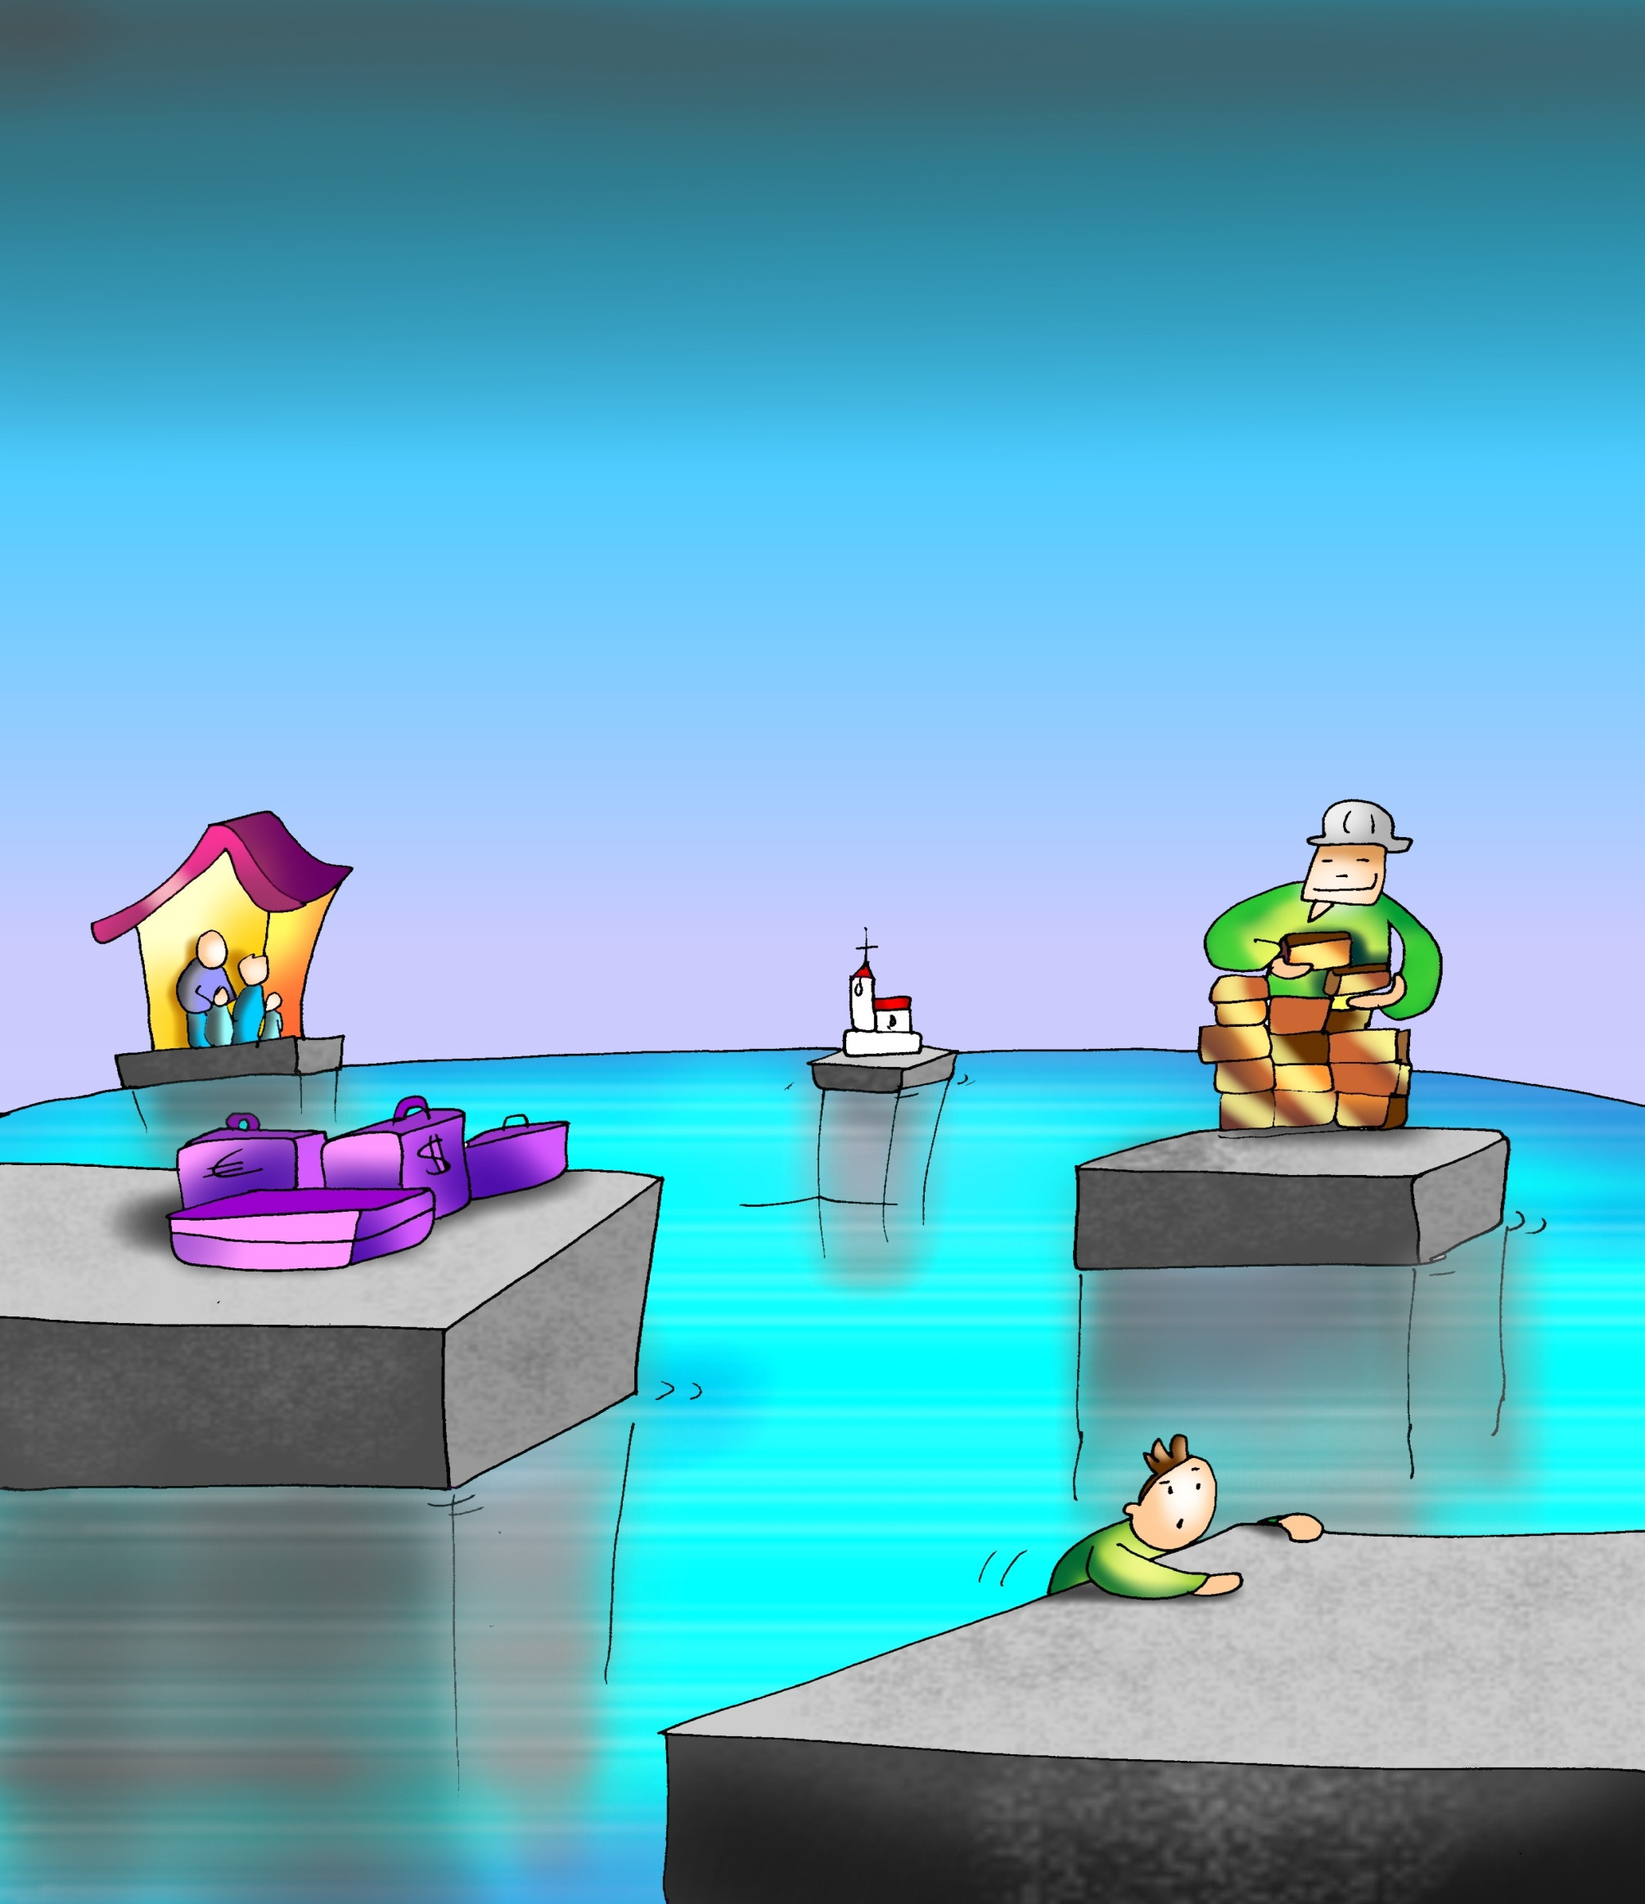

Slide 22
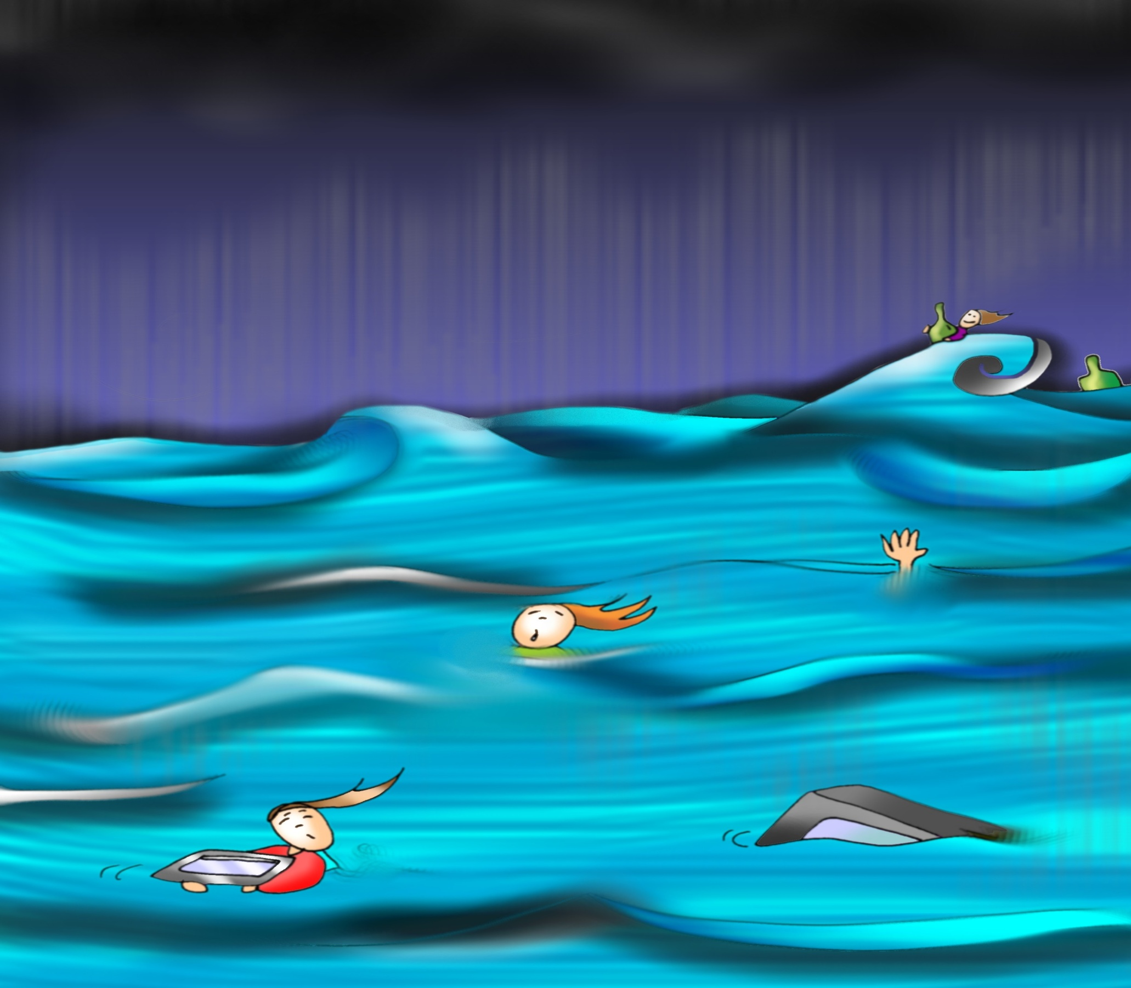
relativismo
individualismo
Consumismo
La cultura del descarte
despreciados
Enfermos
Arrastrados deprimidos
A sorbos FS…
Deprimidos
Licuados
Naufragos a la deriva
(TITANIC)

Slide 23
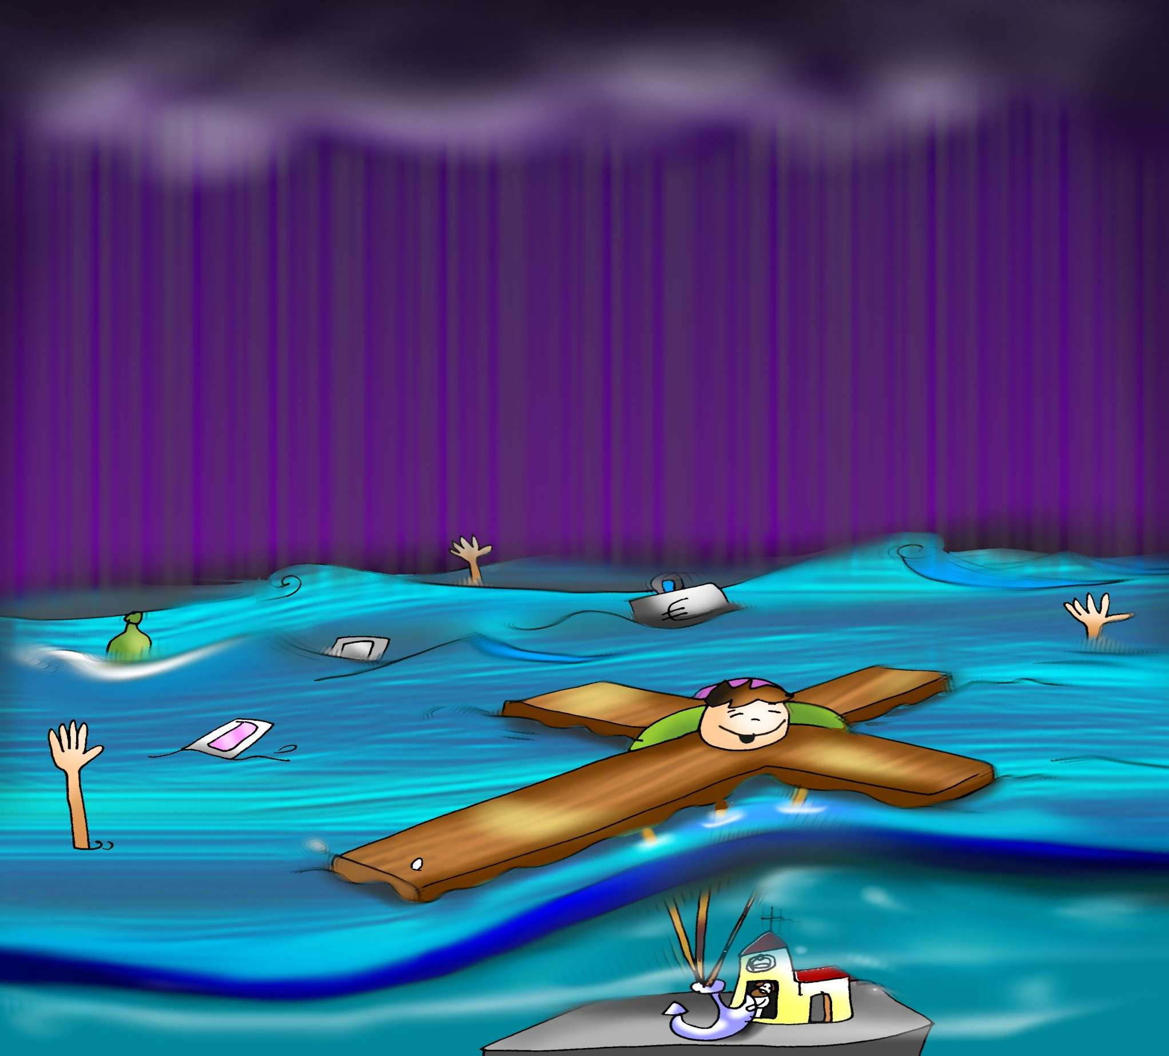

Slide 24
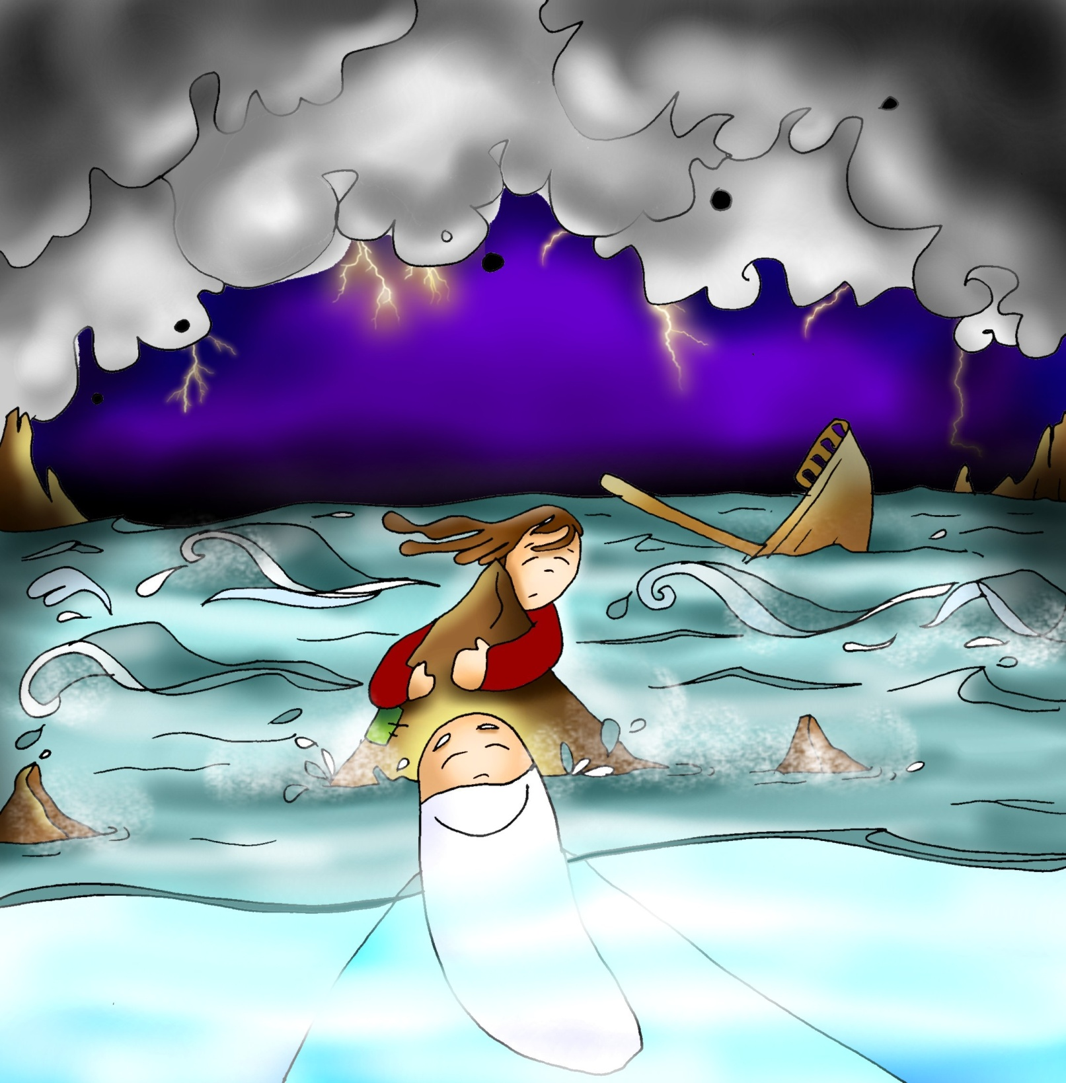

Slide 25
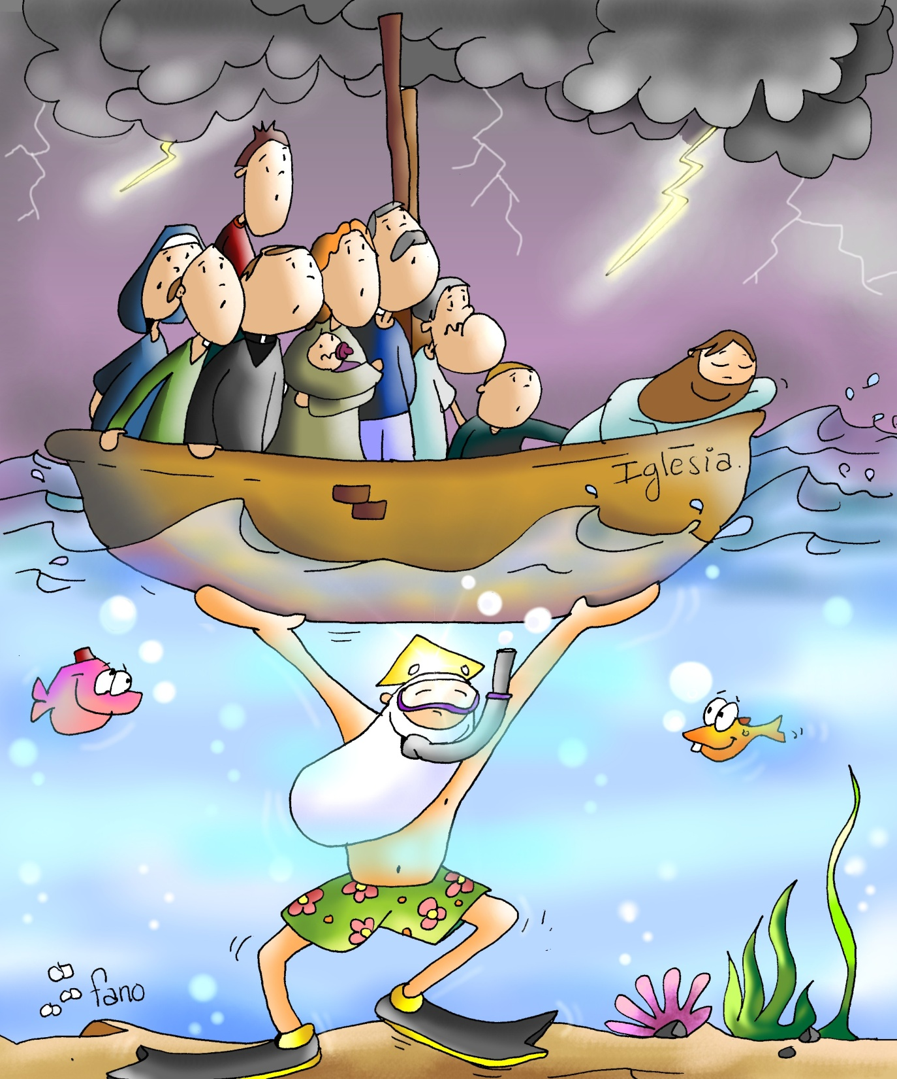

Slide 26
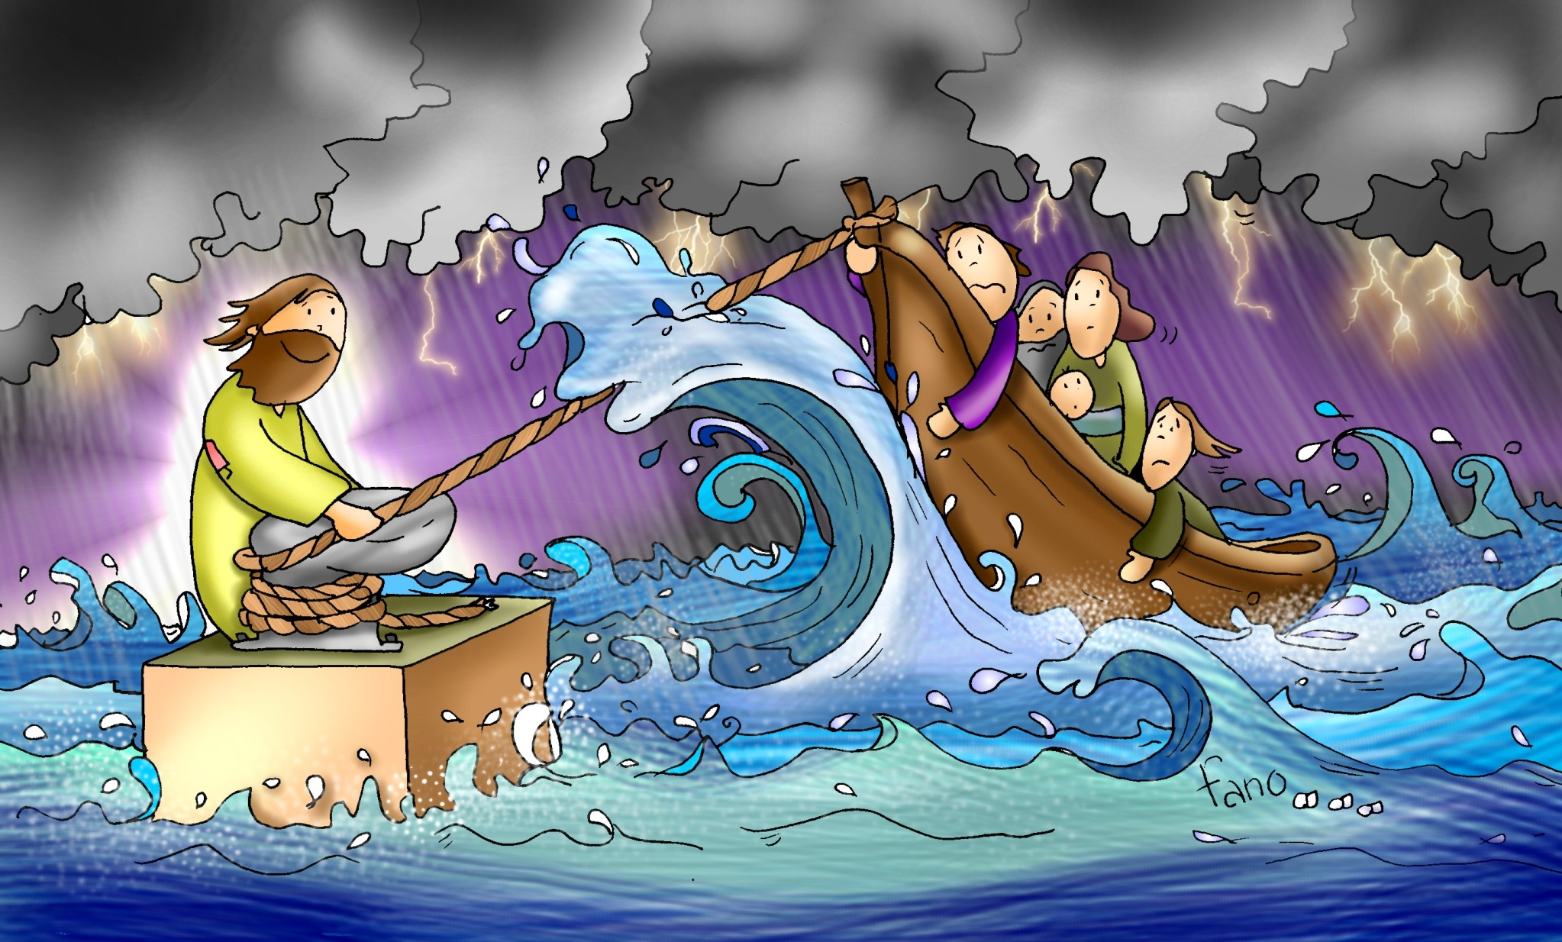

Slide 29
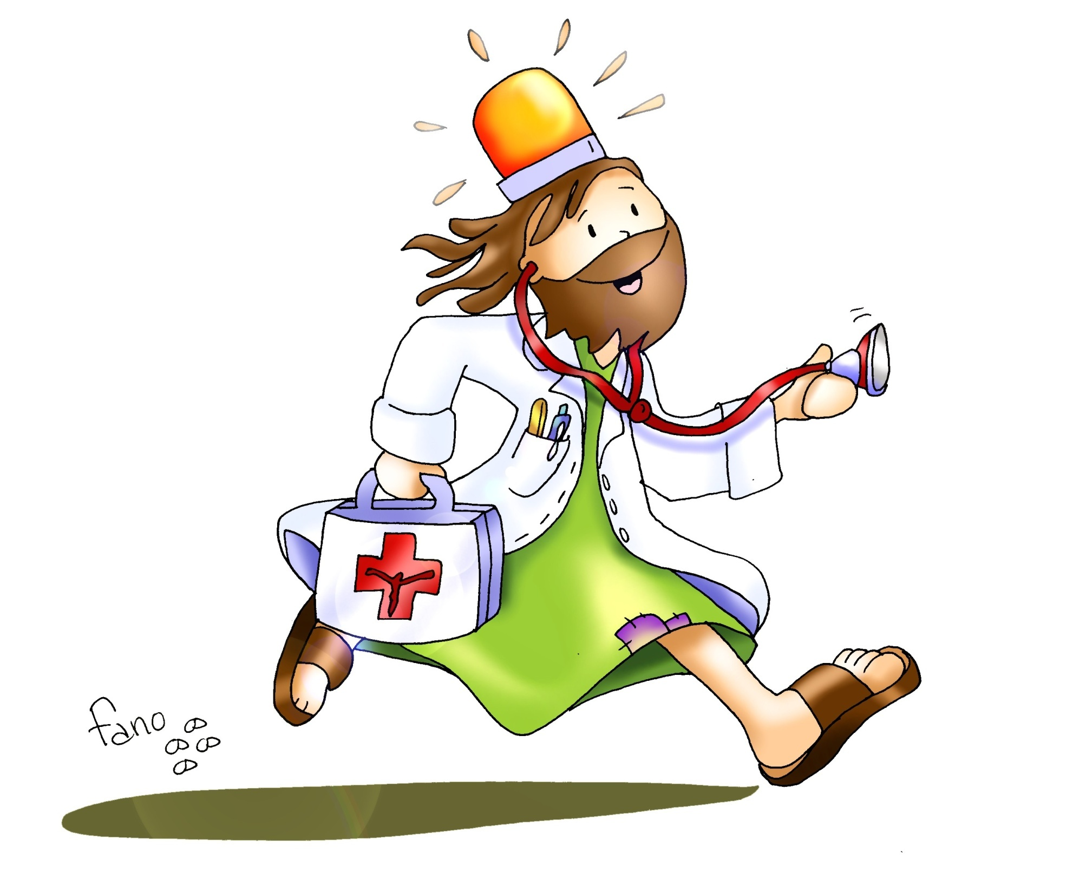

Slide 33
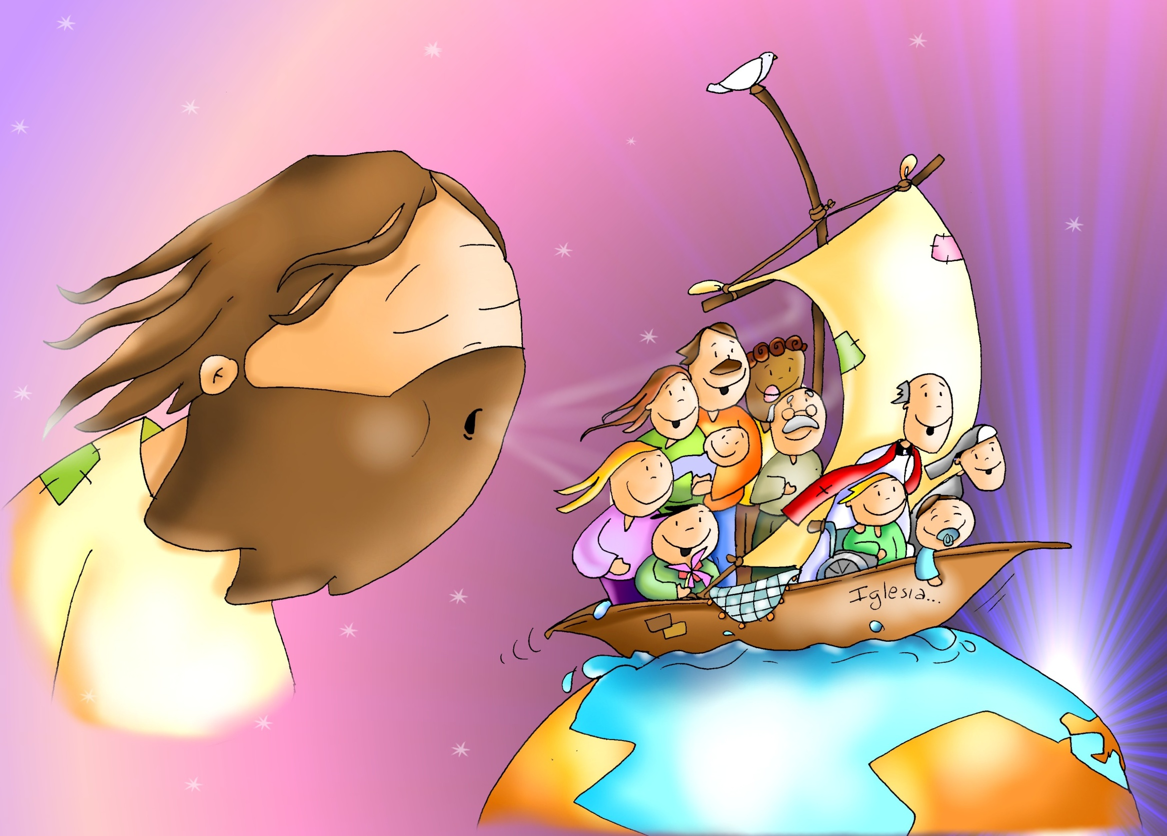

Slide 34
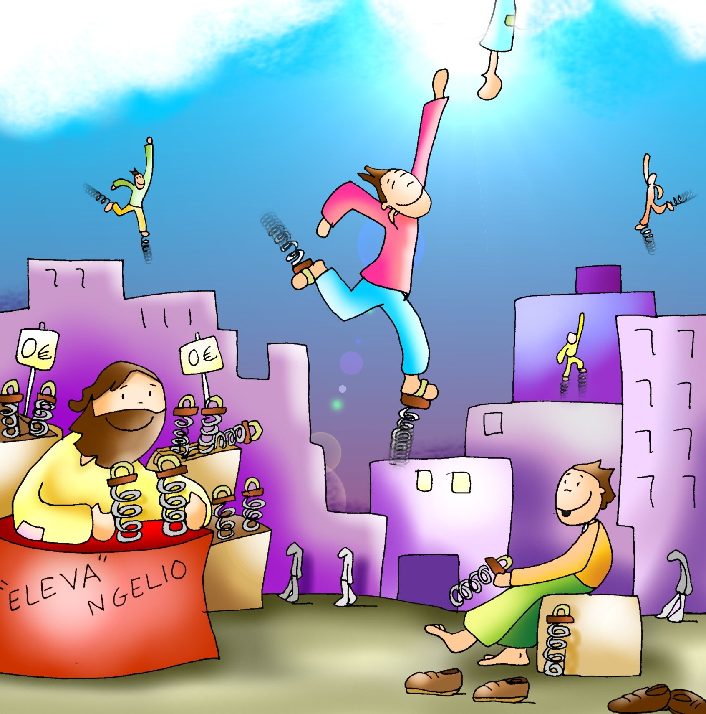

Slide 36
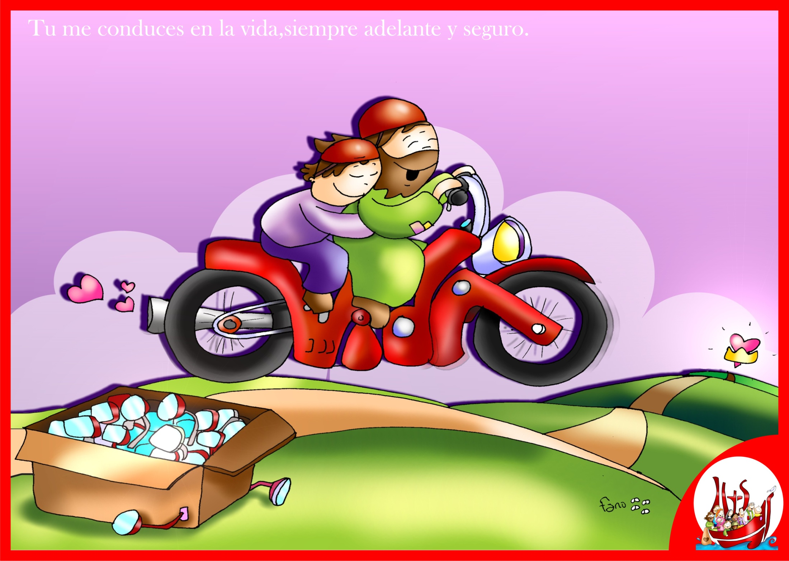

Slide 39
V I D A

Slide 43
Jesús nos presenta un Dios que es…
Acogedor
Misericordioso
Oyente
que se Regala

Slide 44
Acogedor

Slide 45
Acogedor

Slide 46
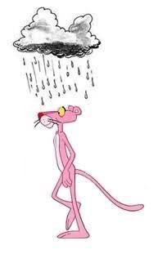
Misericordioso

Slide 47
Misericordioso

Slide 48
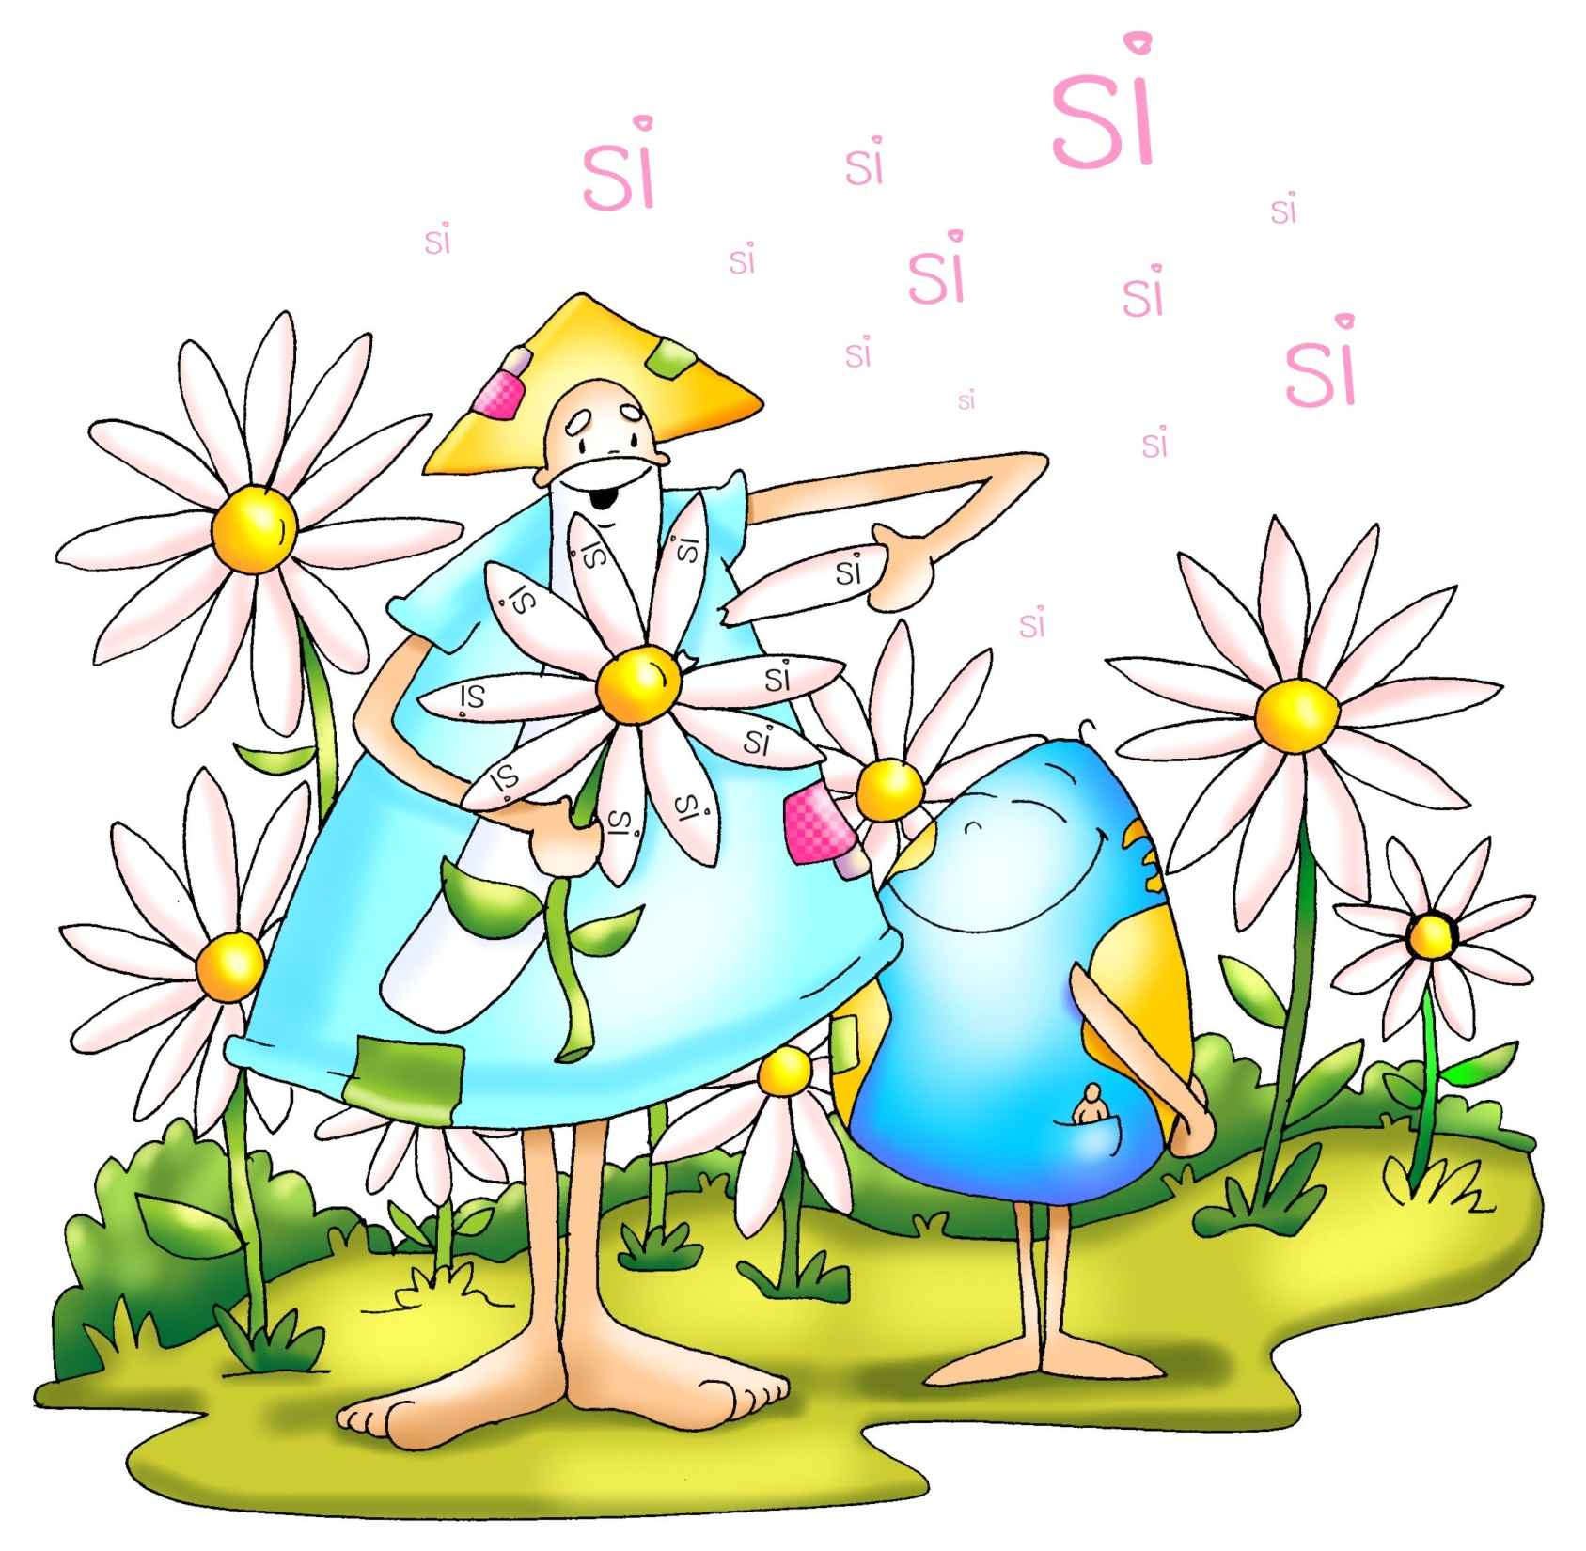
Misericordioso

Slide 49
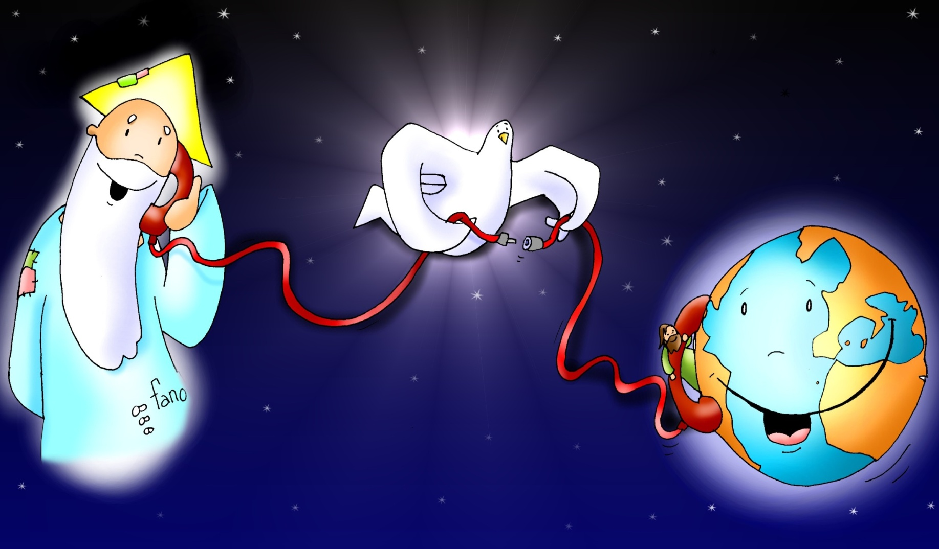
Oyente

Slide 50
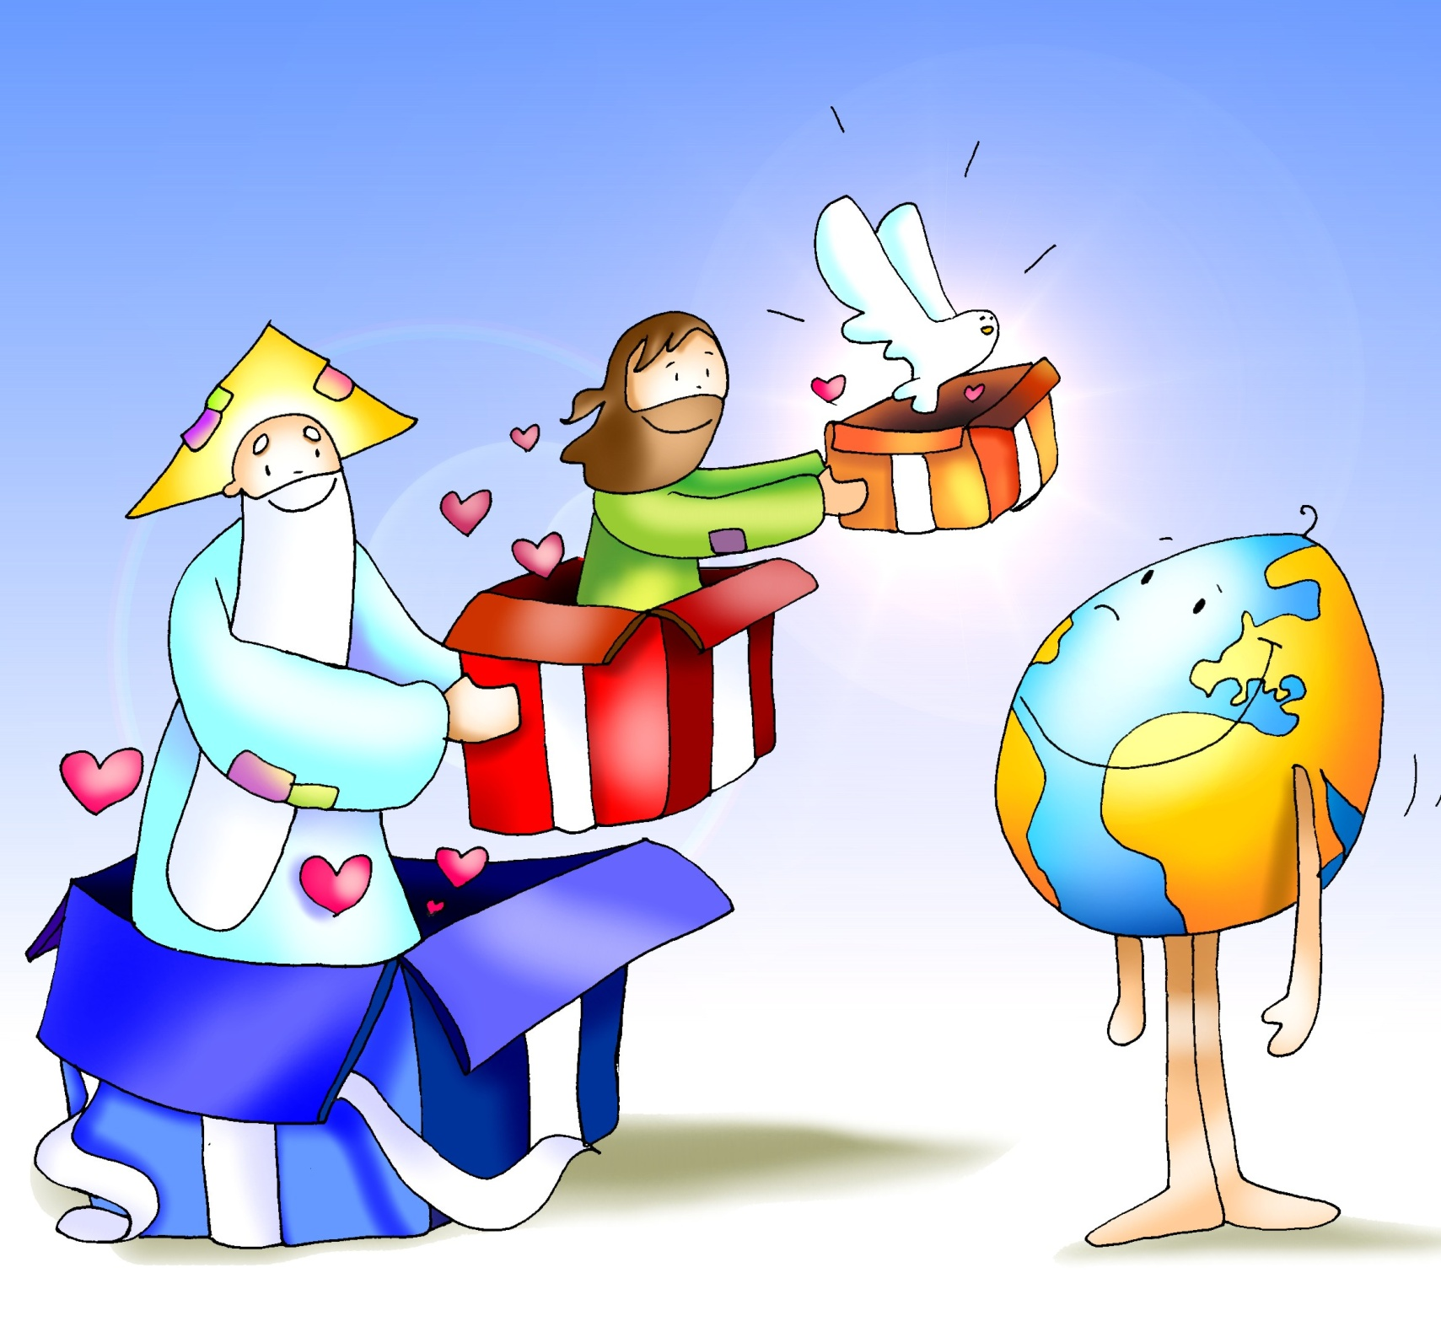

Slide 53
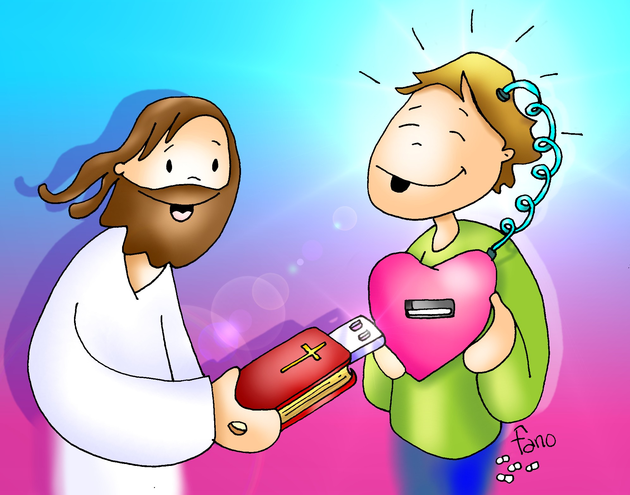

Slide 54
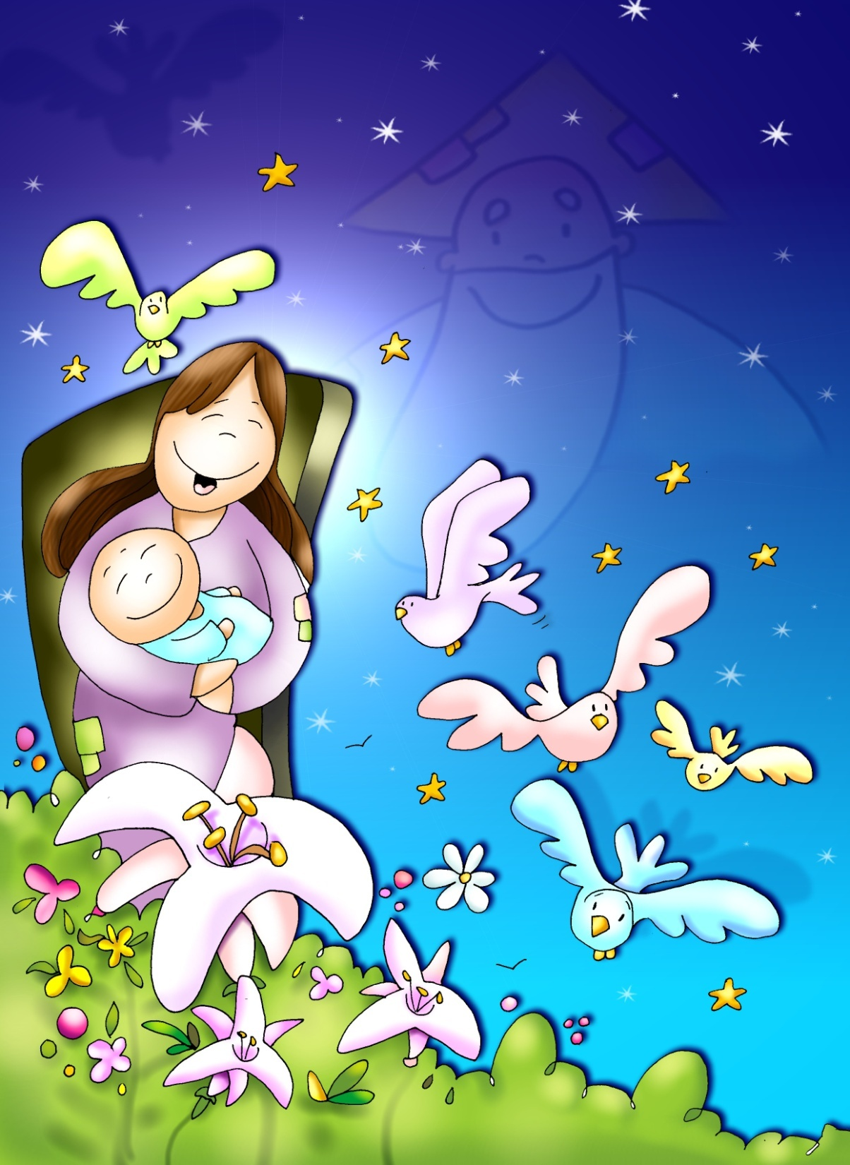

Slide 56
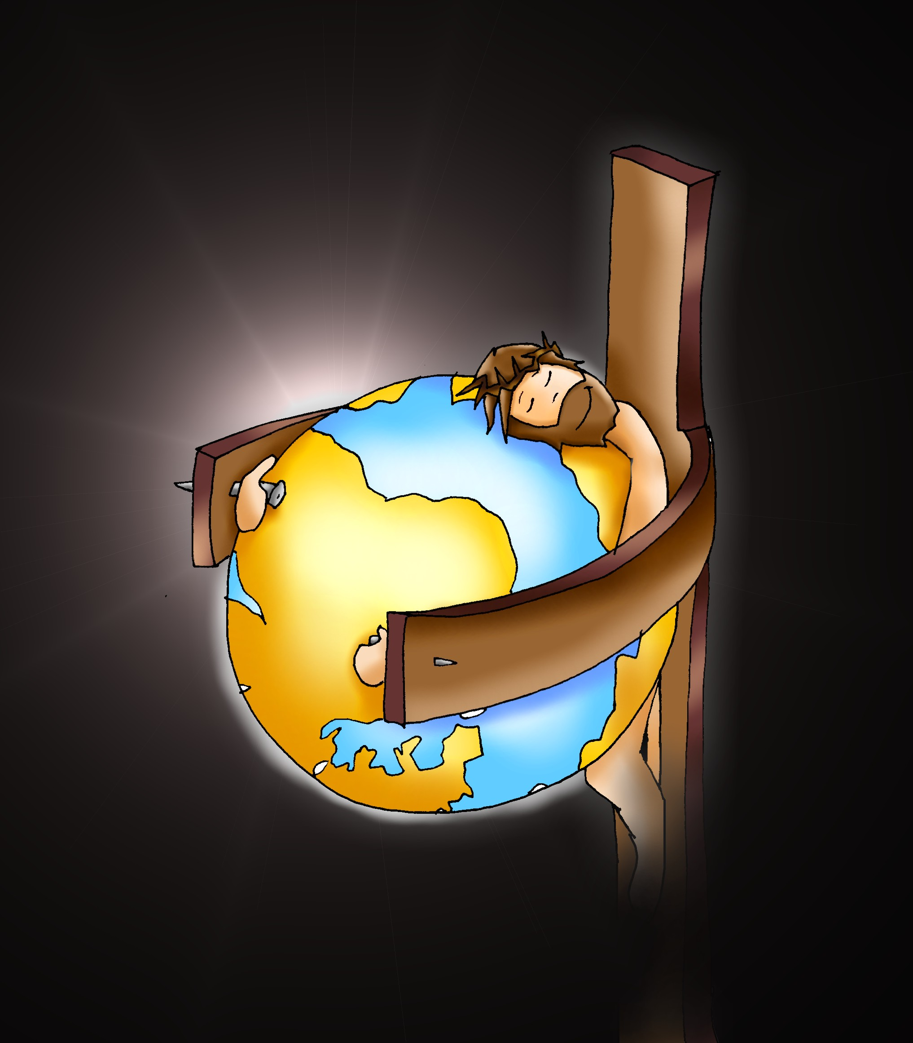

Slide 58
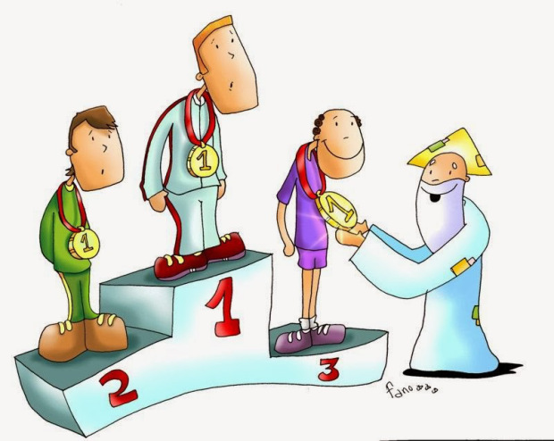

Slide 59
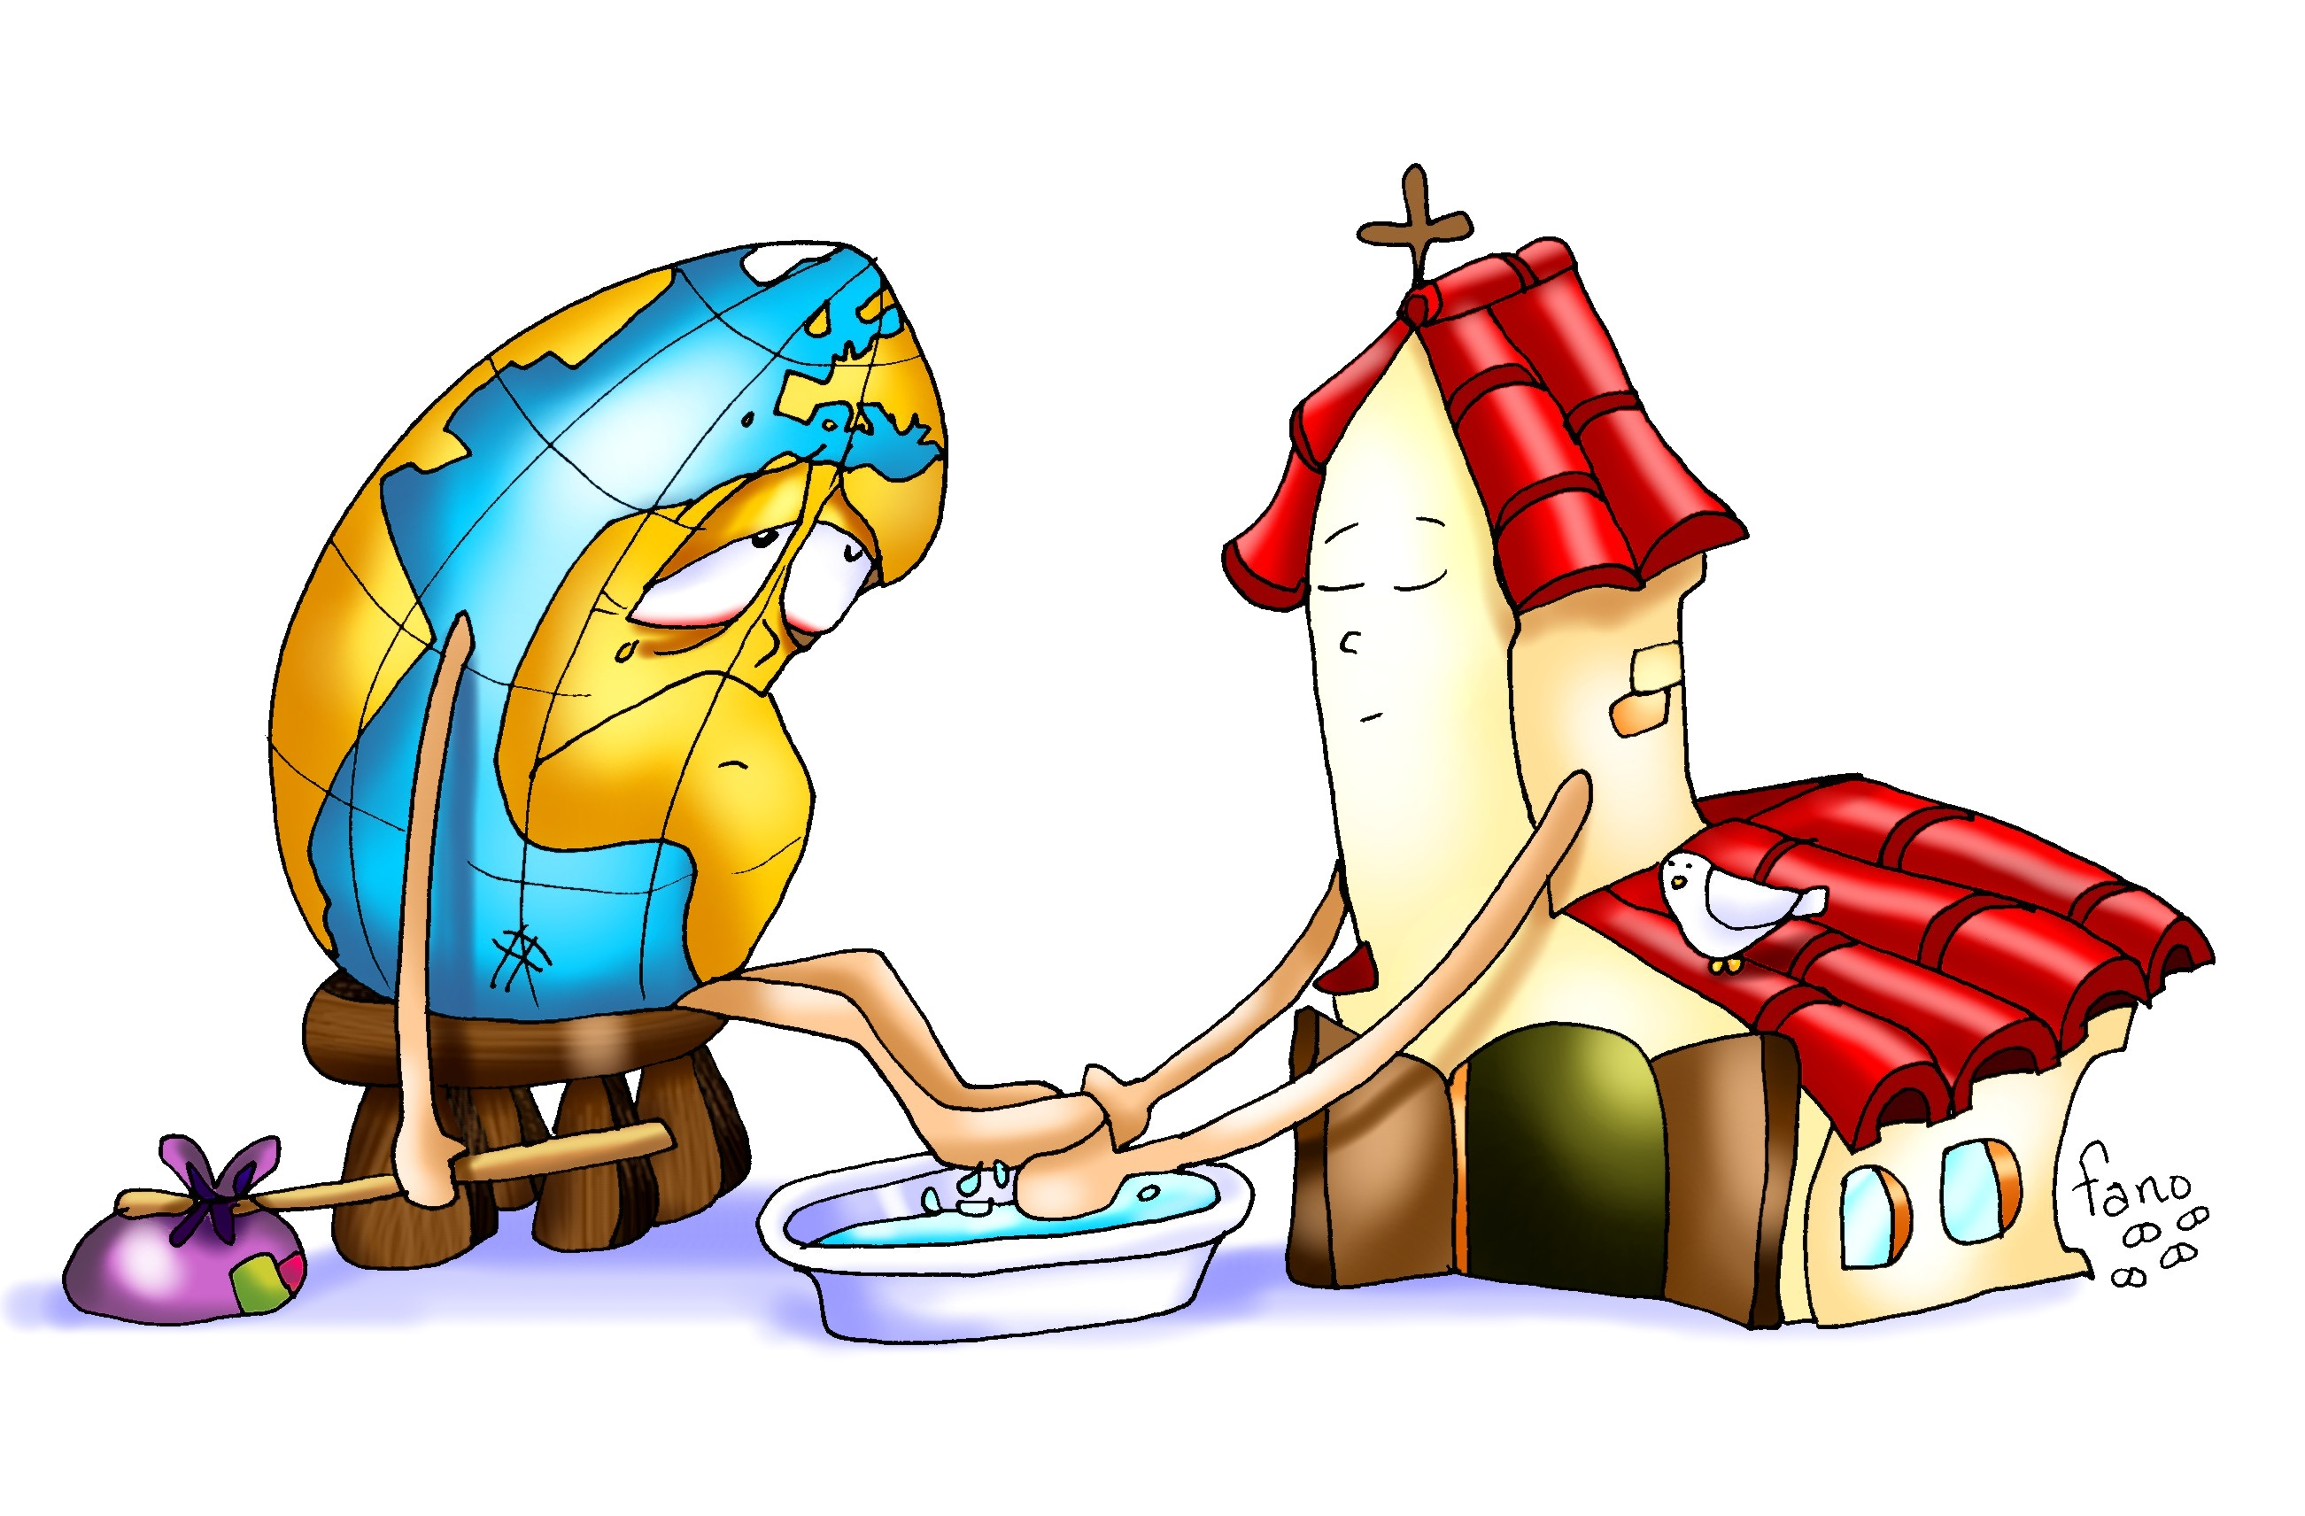

Slide 62
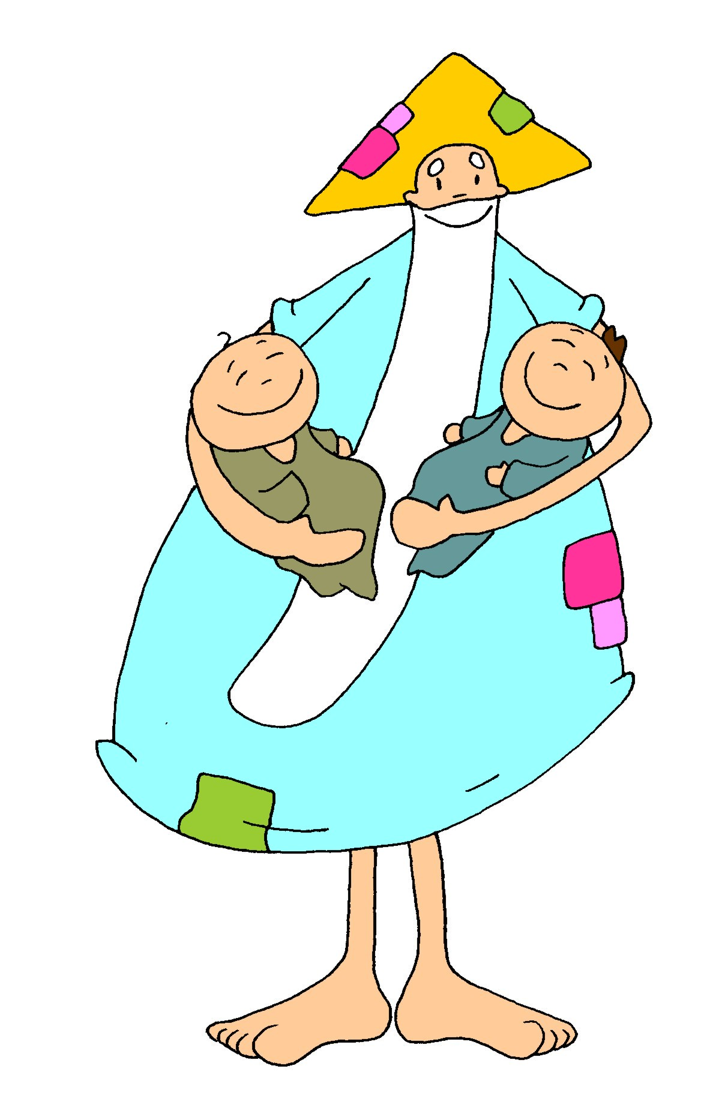

Slide 63
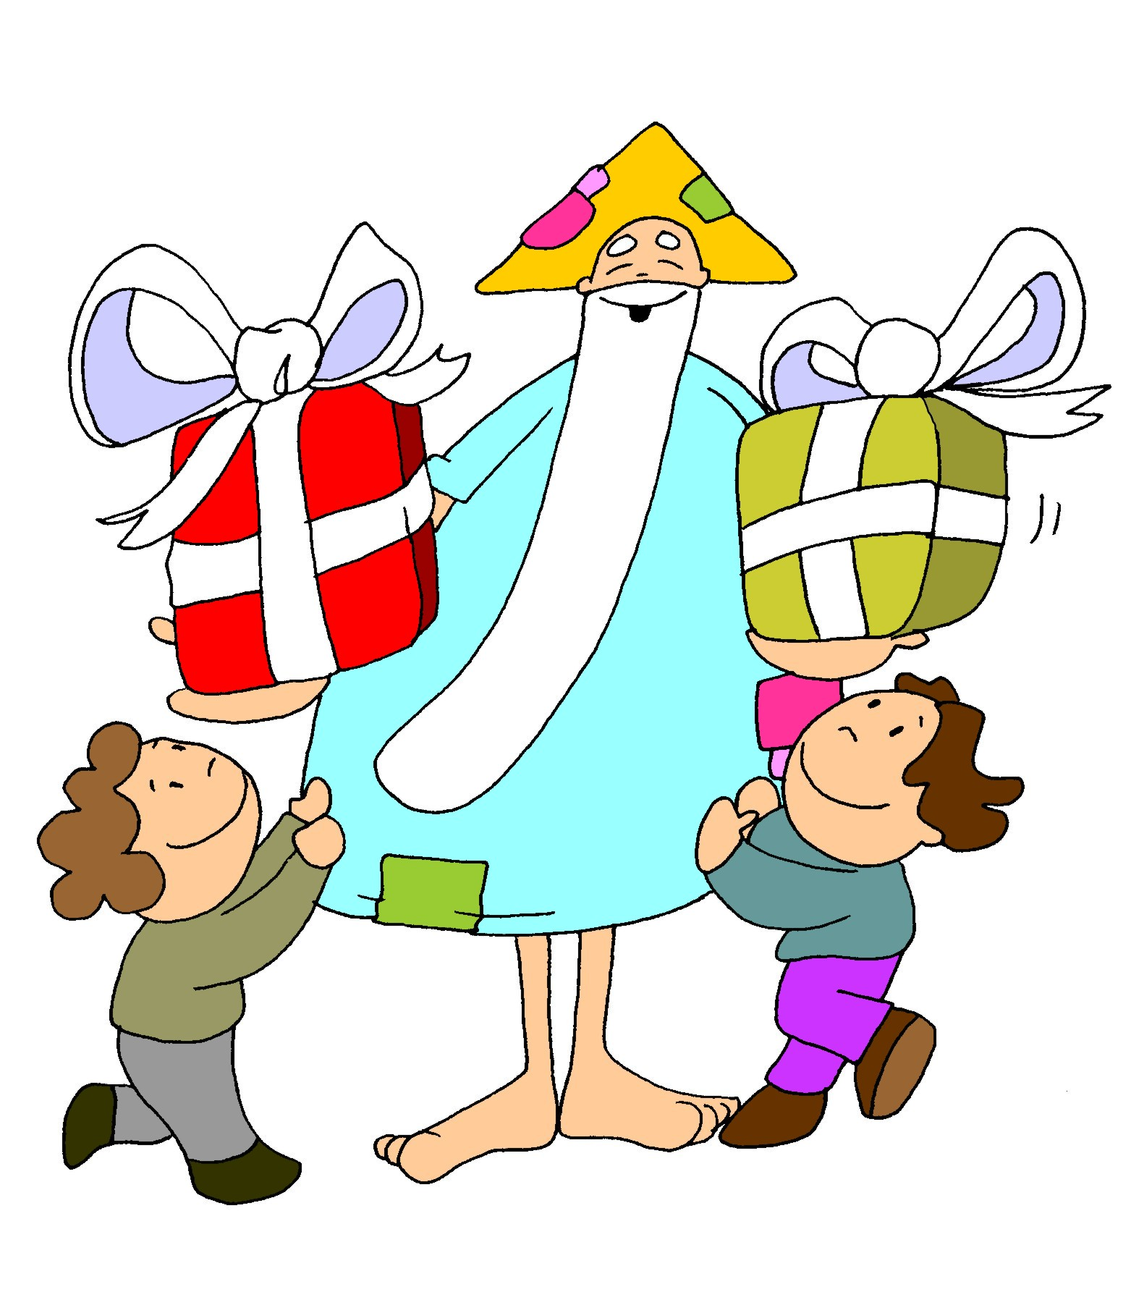

Slide 64
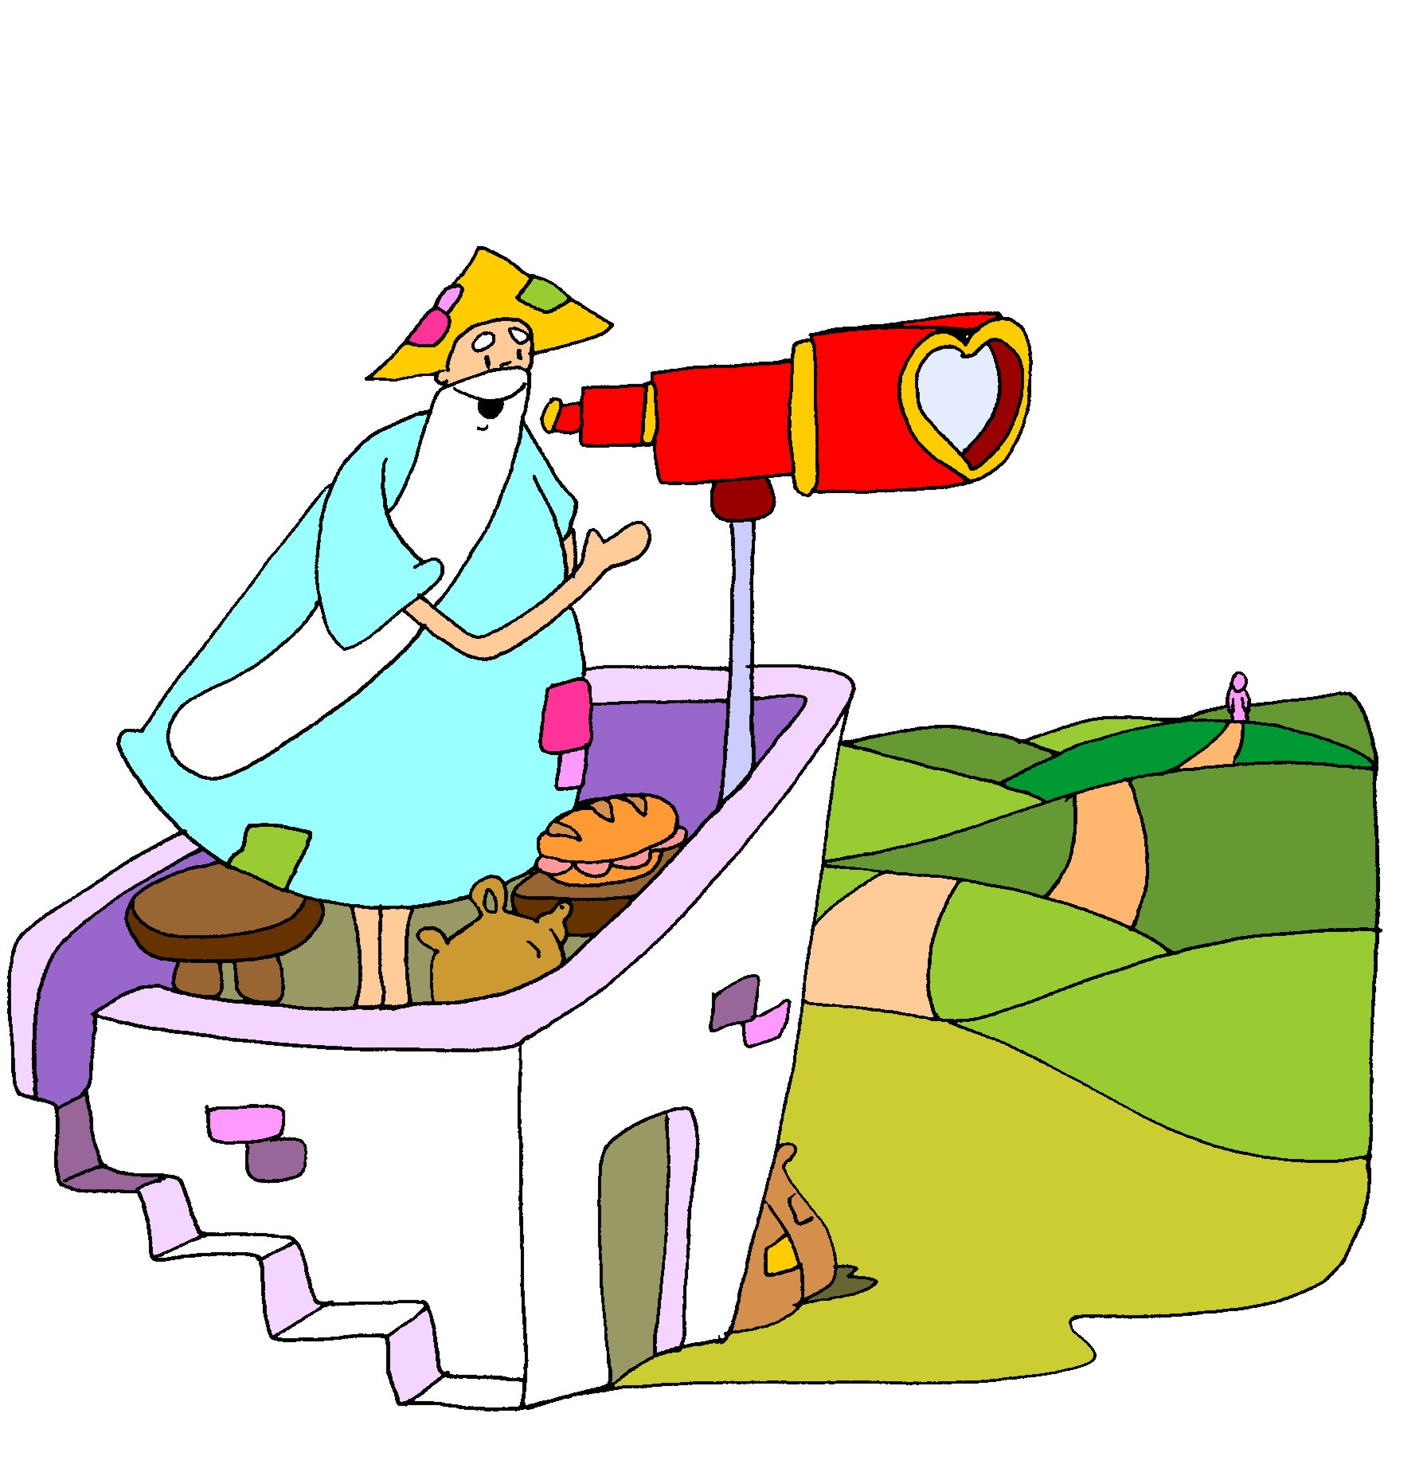

Slide 65
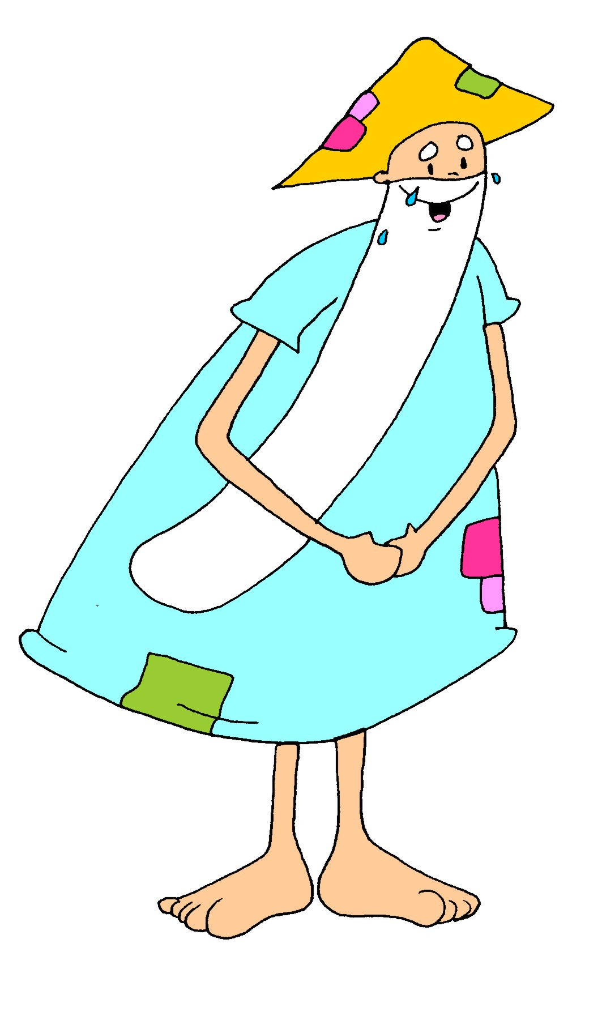

Slide 66
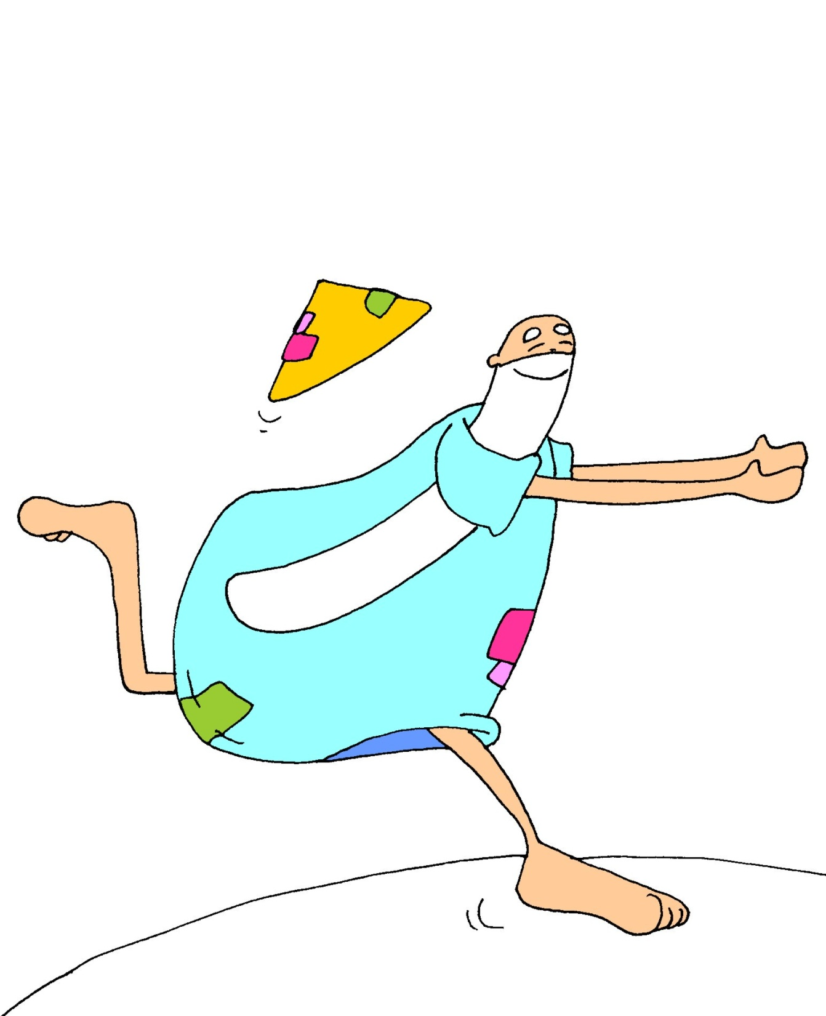

Slide 67
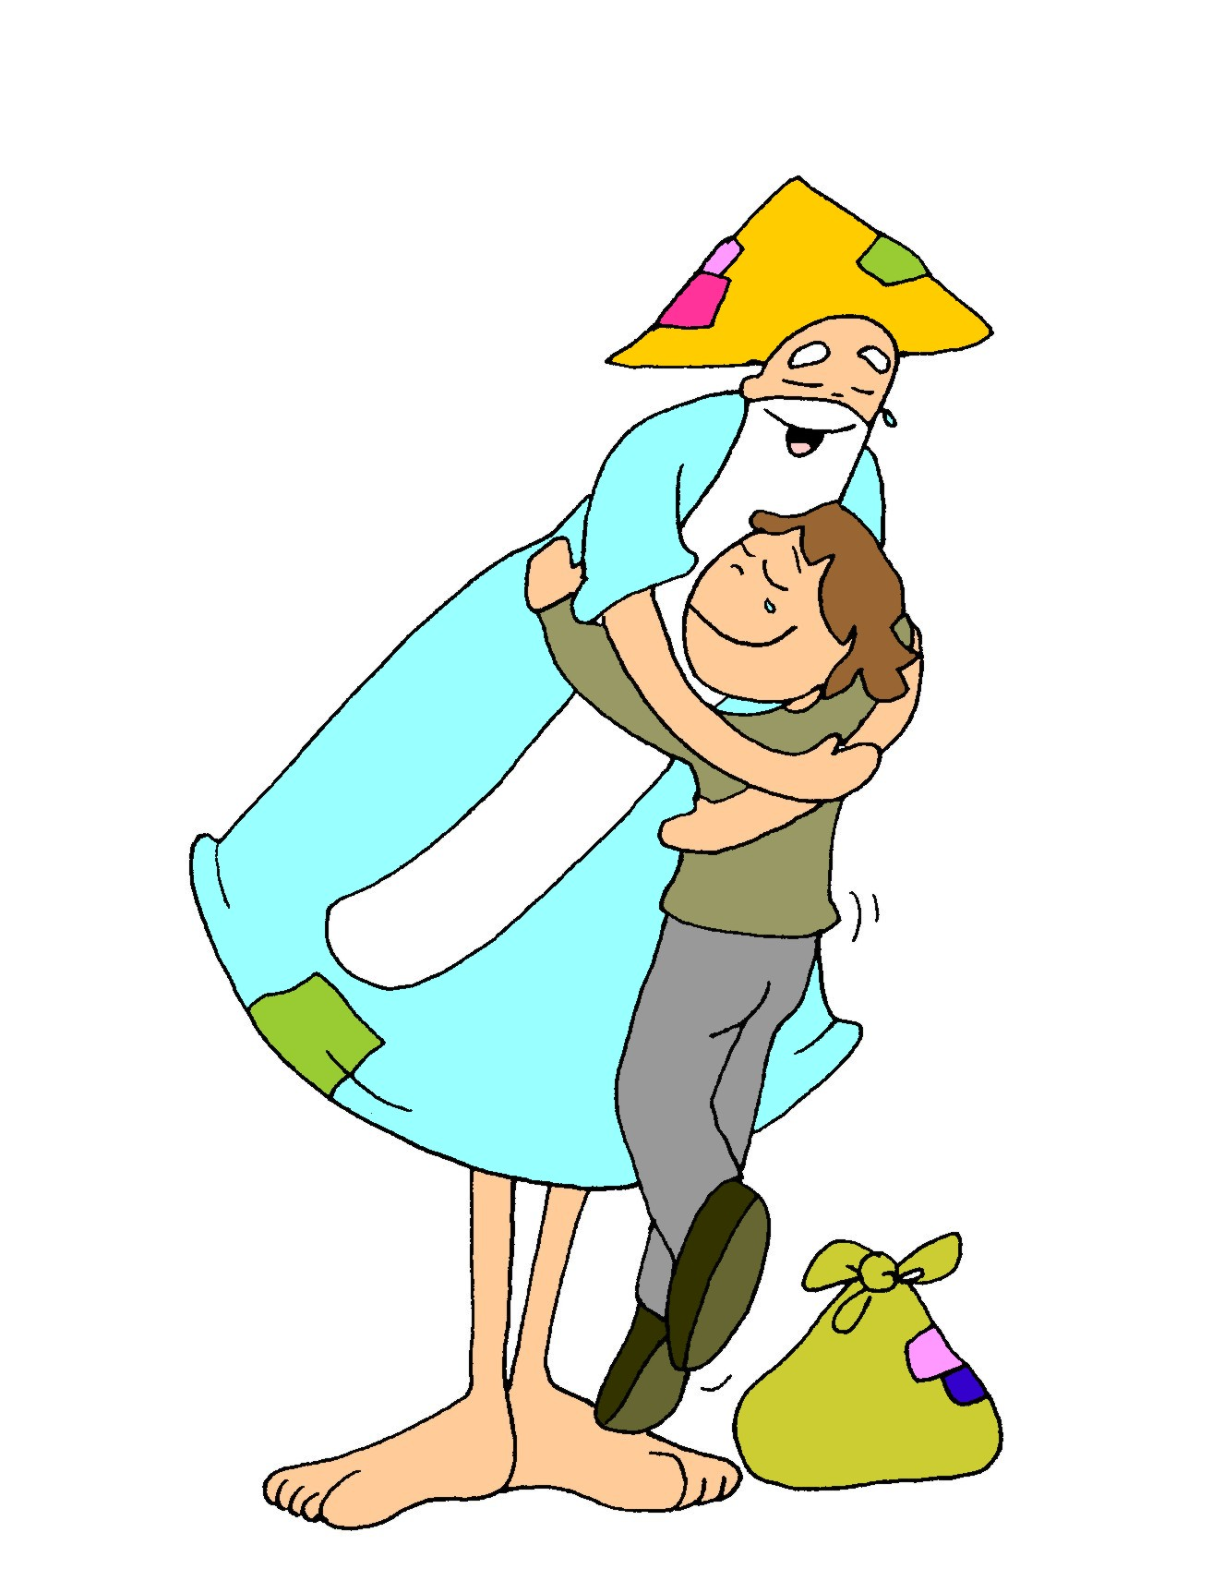

Slide 68
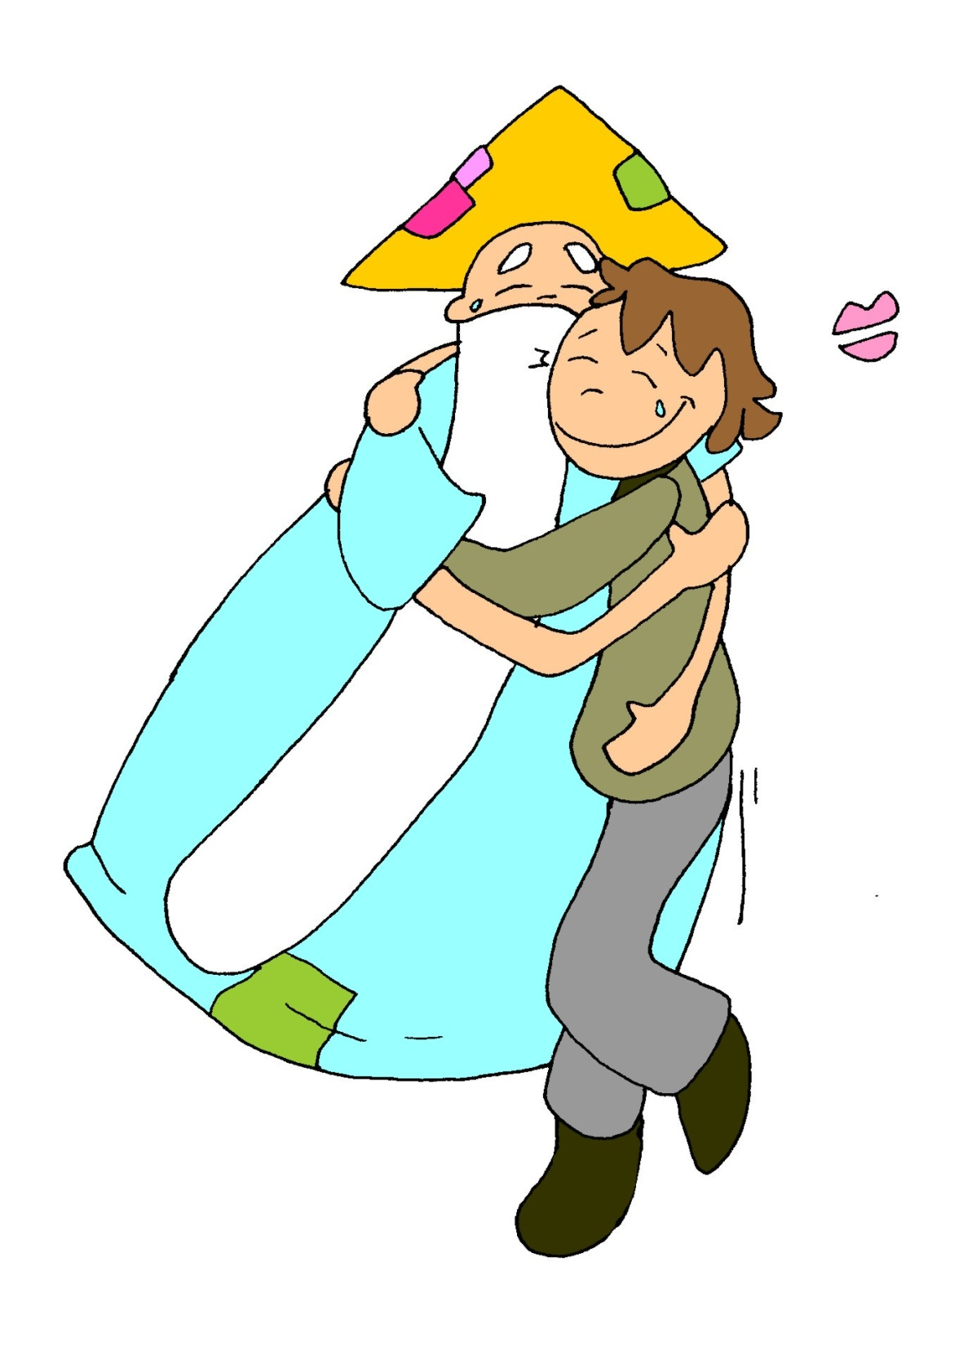

Slide 69
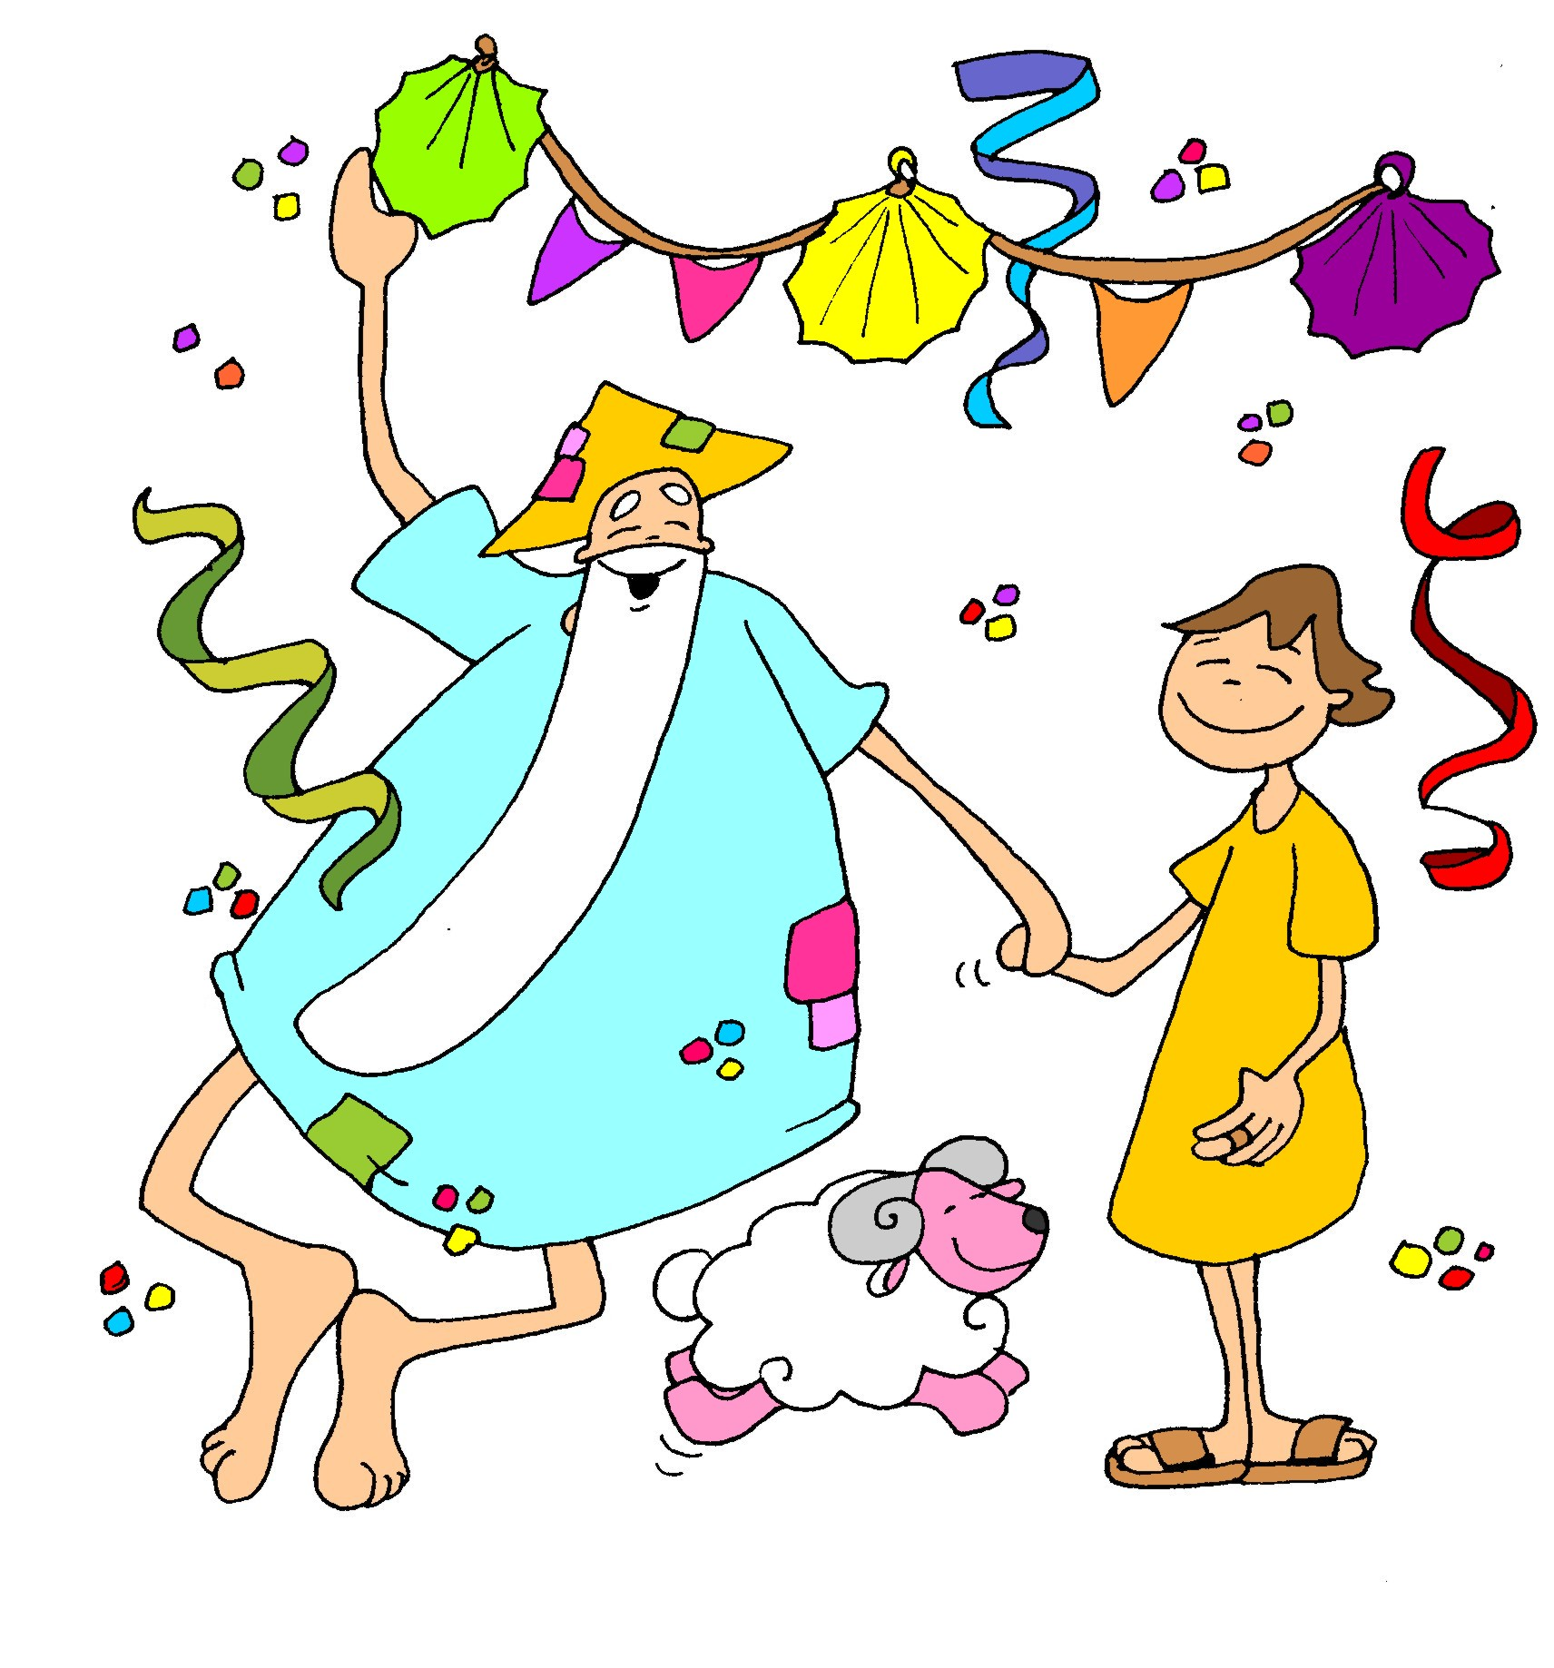

Slide 71
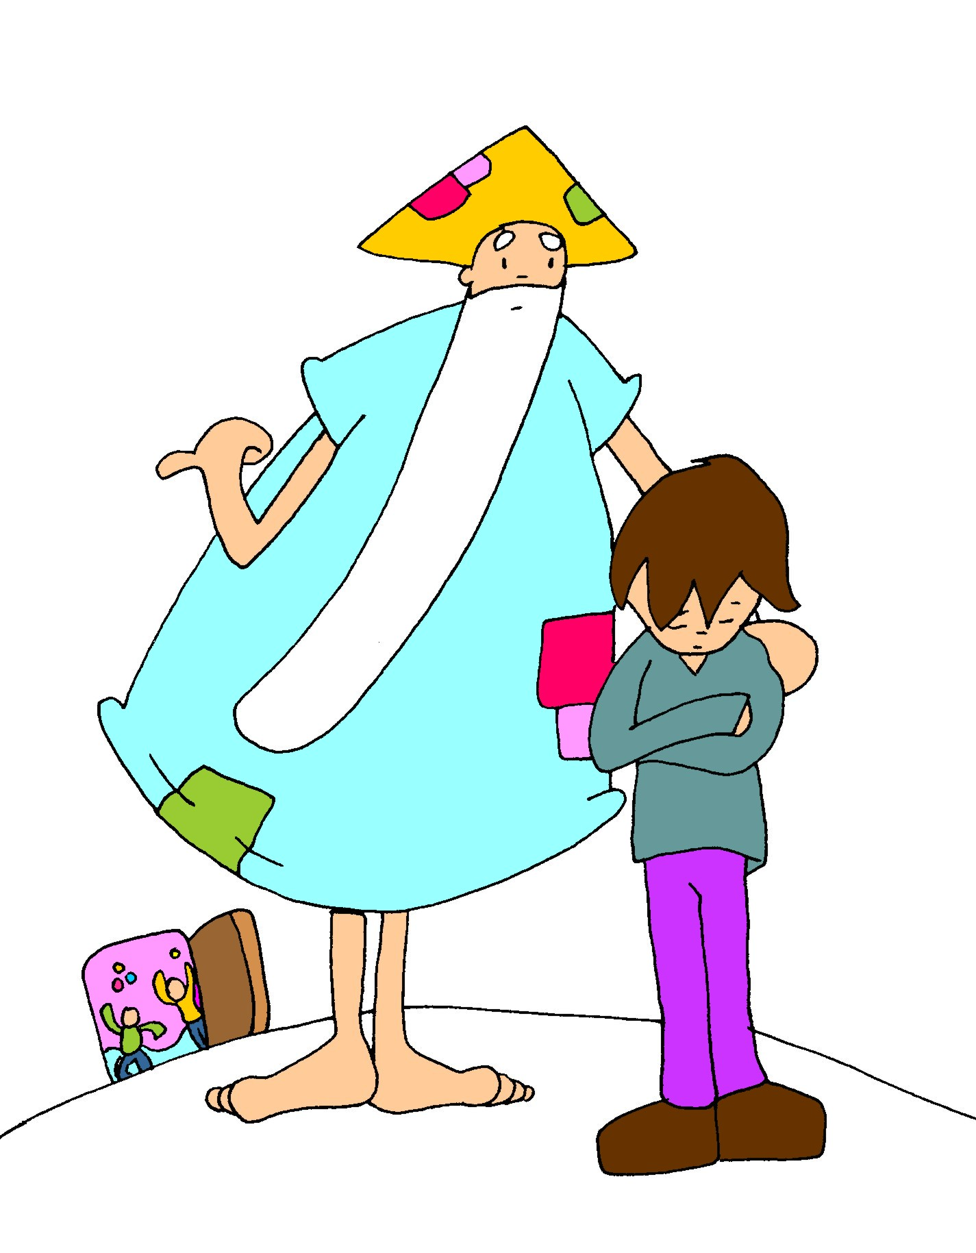

Slide 72
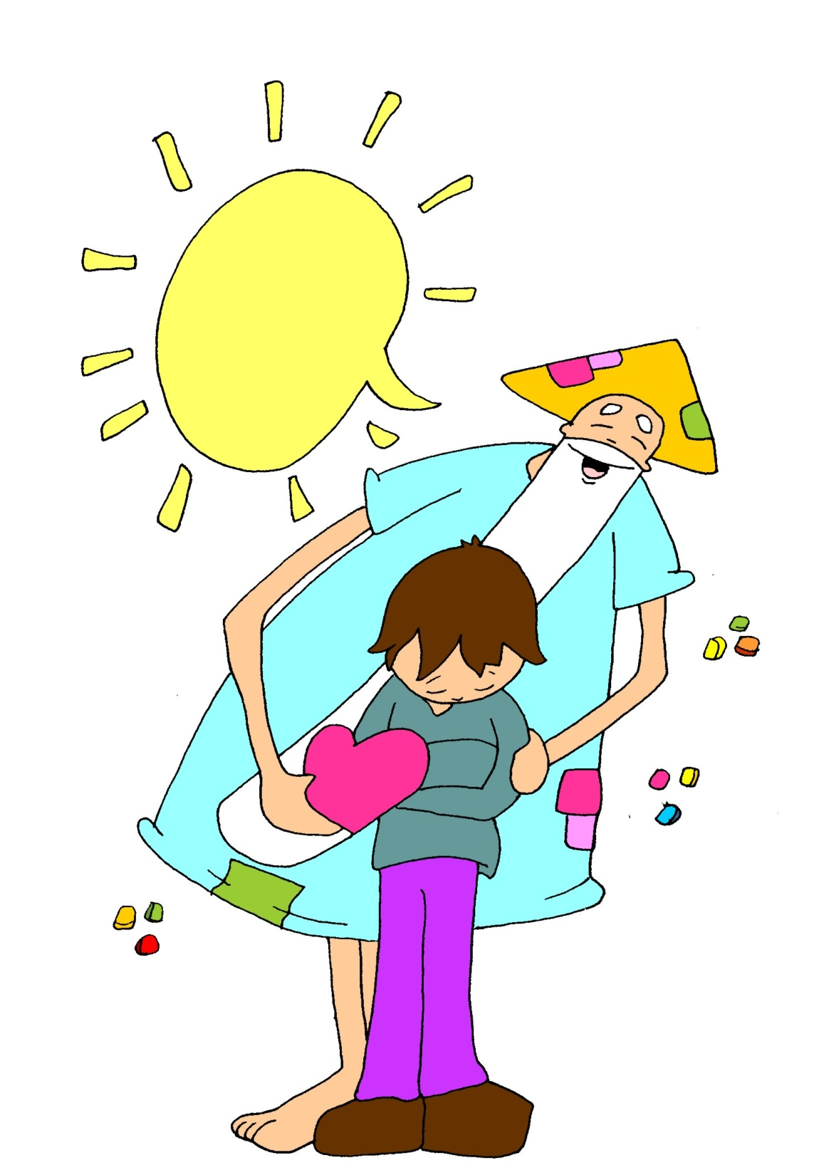

Slide 74
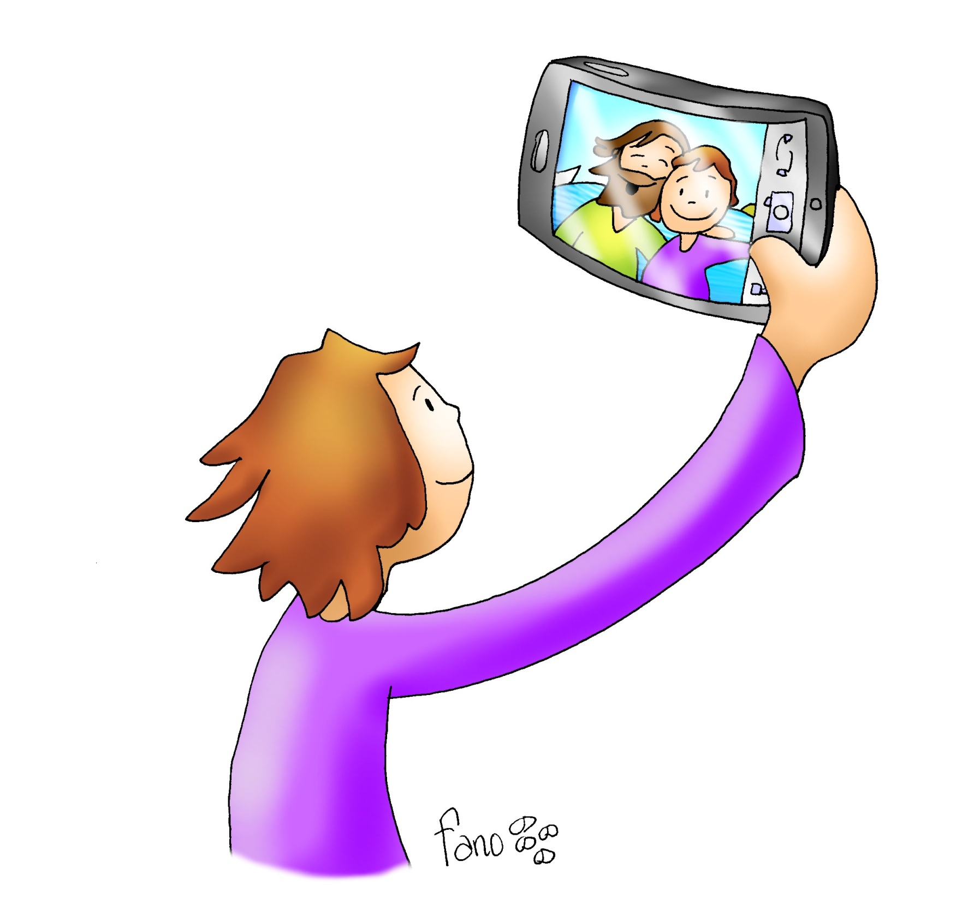

Slide 75
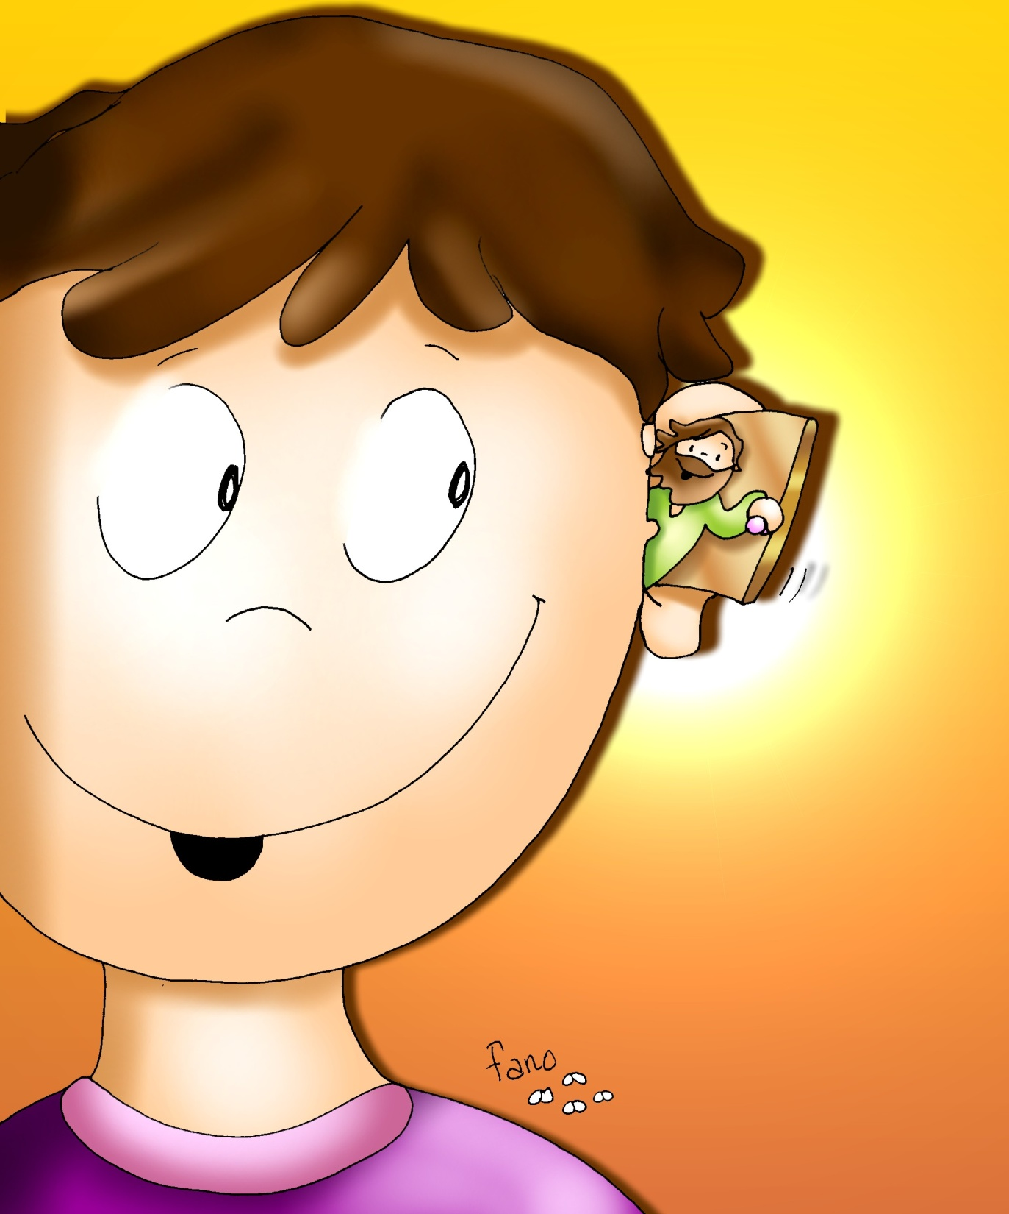

Slide 76
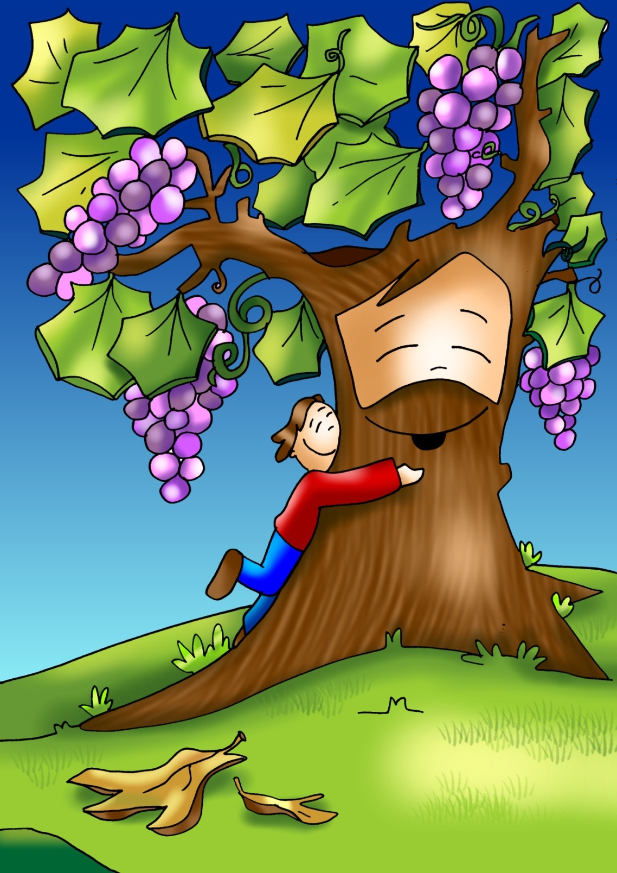

Slide 77
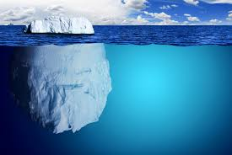

Slide 79
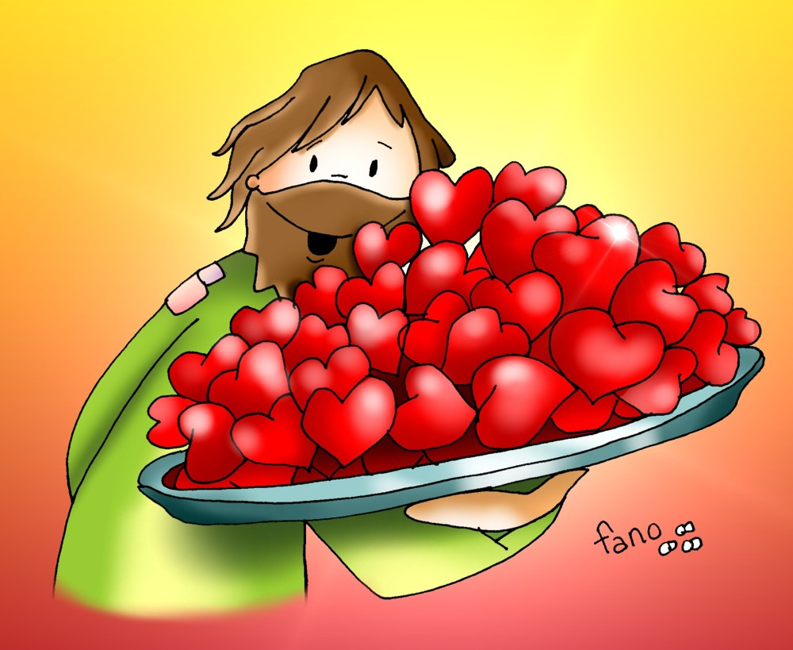

Slide 80
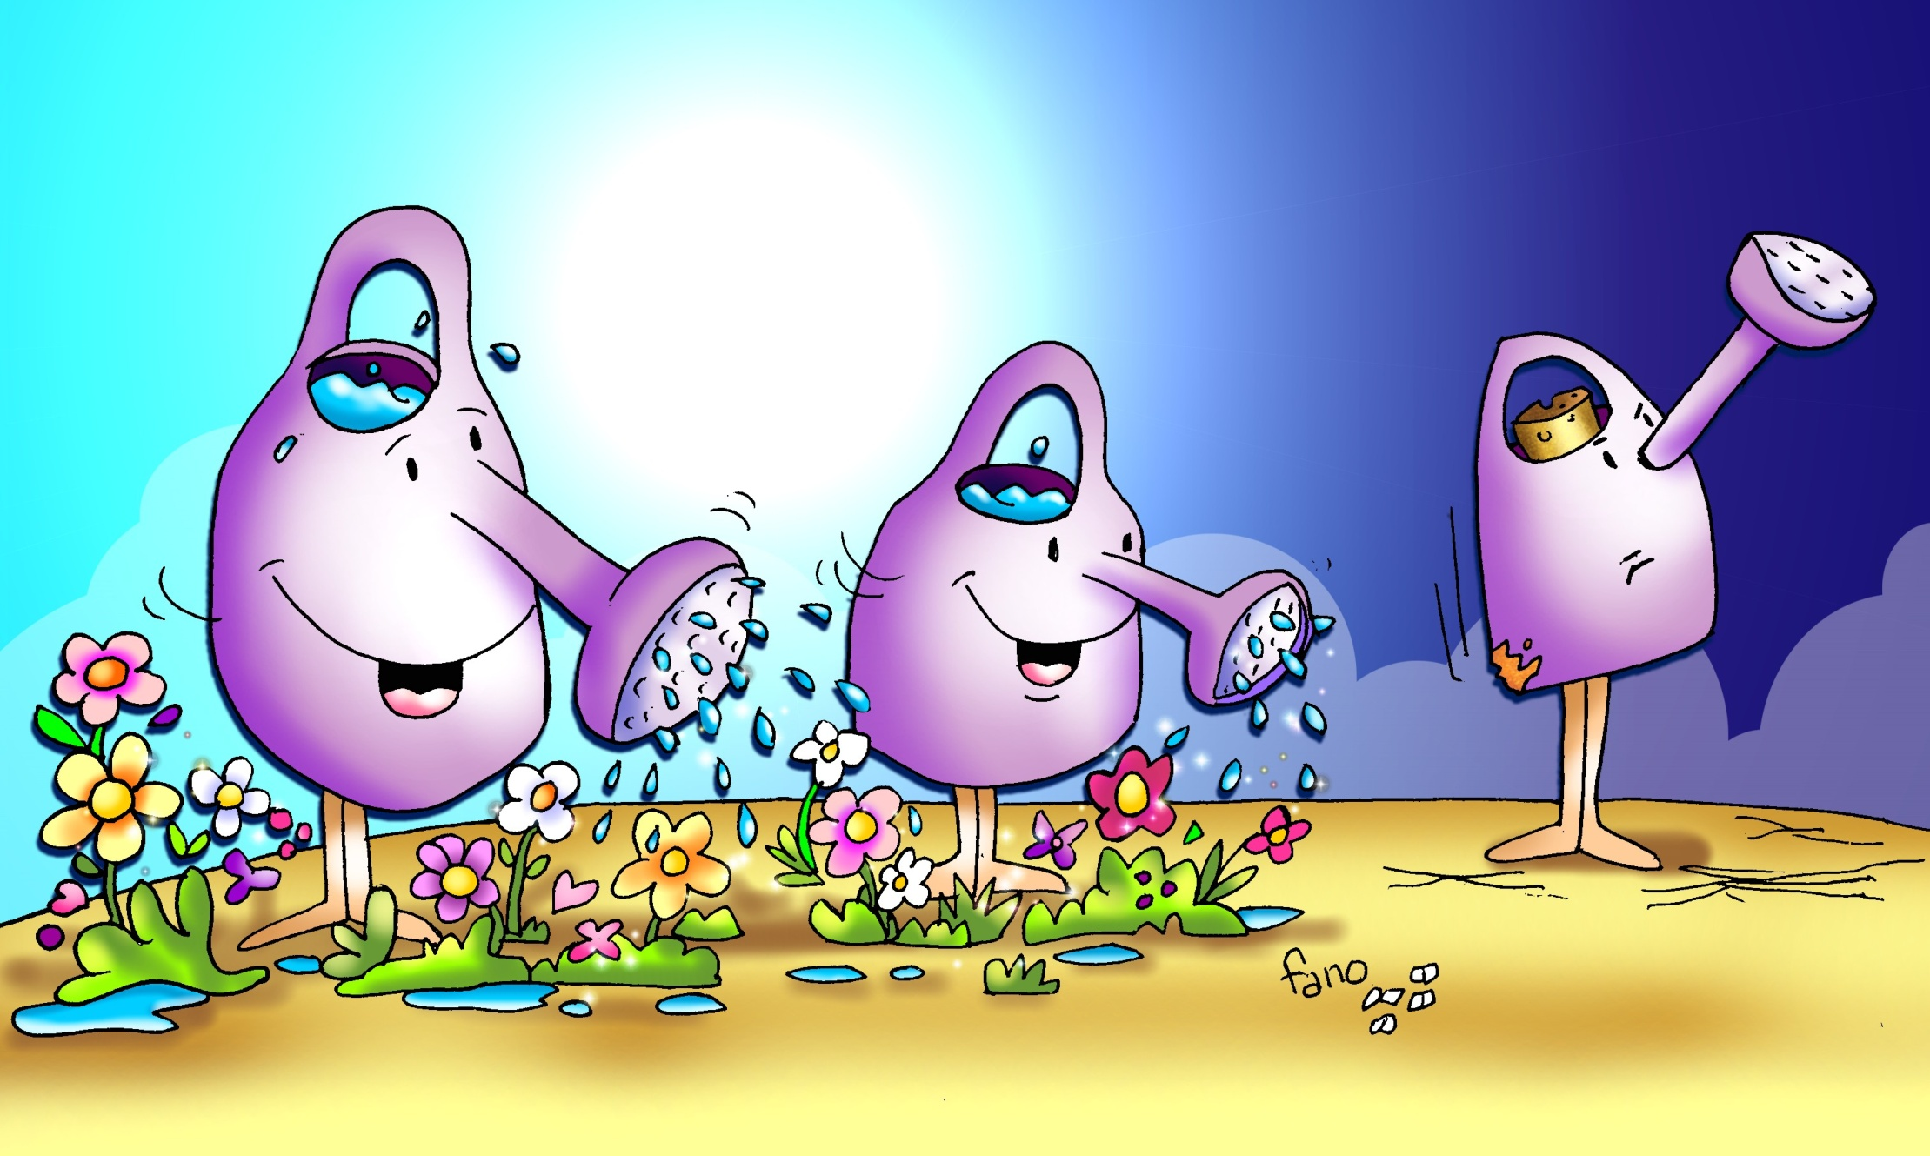

Slide 82
Tierra y semillas diferentes
Ejemplo : enseñar a leer

Slide 91
POEMA: "LA OREJA VERDE"
autor: Gianni Rodari
UN DÍA, EN EL EXPRESO SORIA MONTEVERDE, VI SUBIR A UN HOMBRE CON UNA OREJA VERDE. YA JOVEN NO ERA, SINO MADURO PARECÍA, SALVO, LA OREJA QUE VERDE SEGUÍA. ME CAMBIÉ DE SITIO PARA ESTAR A SU LADO Y OBSERVAR EL FENÓMENO BIEN MIRADO. LE DIJE: SEÑOR, USTED, TIENE YA CIERTA EDAD, DÍGAME, ESA OREJA VERDE, ¿LE ES DE ALGUNA UTILIDAD? ME CONTESTÓ AMABLEMENTE: YO YA SOY PERSONA VIEJA, PUES DE JOVEN SÓLO TENGO ESTA OREJA. ES UNA OREJA DE NIÑO, QUE ME SIRVE PARA OÍR COSAS QUE LOS ADULTOS NUNCA SE PARAN A SENTIR: OIGO LO QUE LOS ÁRBOLES DICEN, LOS PÁJAROS QUE CANTAN, LAS PIEDRAS, LOS RÍOS Y LAS NUBES QUE PASAN, OIGO TAMBIÉN A LOS NIÑOS, CUANDO CUENTAN COSAS QUE A UNA OREJA MADURA, PARECERÍAN MISTERIOSAS. ASÍ HABLÓ EL SEÑOR DE LA OREJA VERDE AQUEL DÍA, EN EL EXPRESO SORIA MONTEVERDE.

